Slide 1
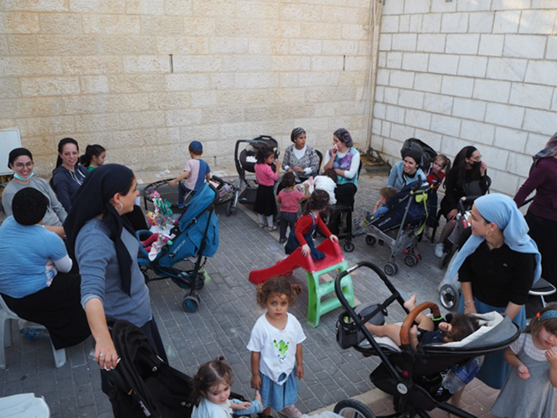
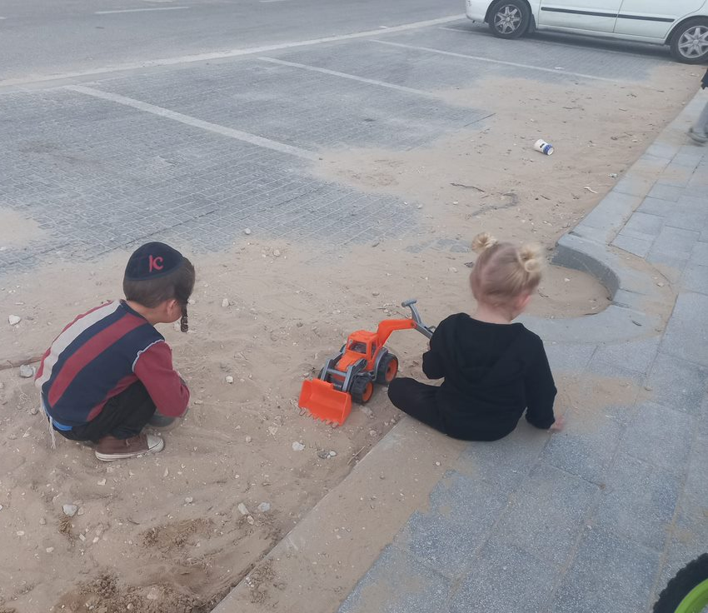
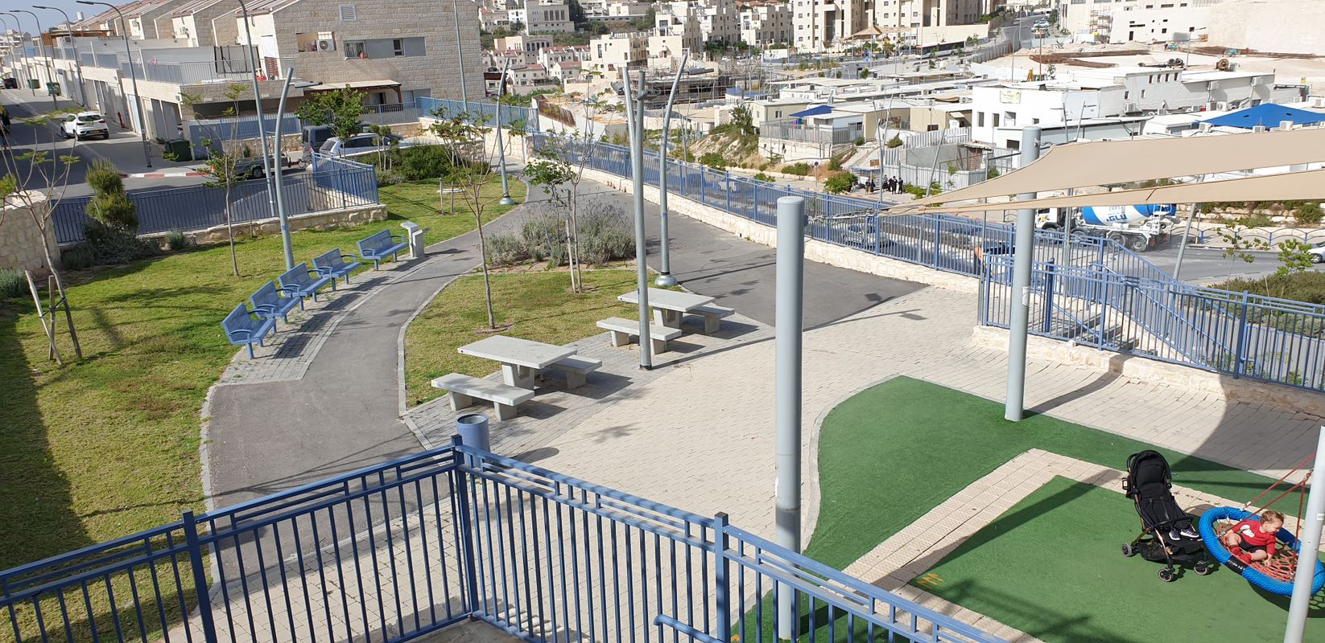
Baseline Report for the Urban95 Program in Beit Shemesh
Status Report Prior to Intervention Implementation
May 2022
The CET’s Program Evaluation Unit offers a range of tools and services to support social and educational initiatives and aid in their success.
צילום: "מסע"

Slide 2
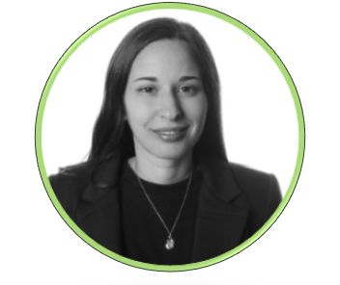
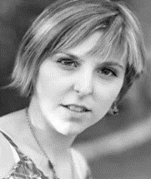
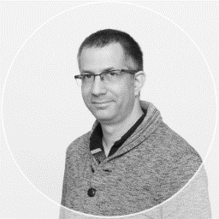
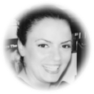
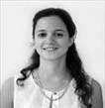
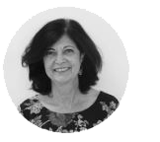
Research Team
Reoute Diamend, PhD
Researcher & Program
Evaluator
Alona Tsirulnikov
Researcher & Program
Evaluator
David Ben Shitrit
Researcher & Program
Evaluator
Noit Kadosh Maman
Research Coordinator
Tal Mishaan Spiegel, PhD
Director of the Program
Evaluation Unit
Hava Newman, PhD
Head of Measurement & Evaluation Administration

Slide 3
Table of Contents
Background…...............…..…………………………………………………………………………....................................................... 4-19
Young Children and Their Caregivers in Ultra-Orthodox Society in Israel………..……………………………………………….…….….4-14
Data from Beit Shemesh Pertaining to Young Children and Their Caregivers…………………………………………...…………..…..15-19
Research Goals…..……...………………………………………………………………...................................................................…..20
Research Design……...…………………………………………………………..…............................................................................21
Inputs and Outputs……………………………………………………………………………………………………………………………..22
Chapter A: Target Audience – Officials and Decision Makers in Beit Shemesh’s Municipality………………………….….23-31
Perceptions and Expectations (Based on Learning Interviews, Steering Committees and Workshops)………….…….……23-30
Summary and Recommendations……………………………………………………………………………………………………………………………….31
Chapter B: Target Audience – Beit Shemesh Residents: Parents and Their 0–6-Year-Old Children……………..………...32-45
Needs and Obstacles (Based on Focus Groups, a Resident Survey and Field Observations)………………………….………….32-44
Summary and Recommendations…………………………………………………………………………………………………………………..…………..45
Chapter C: Hinds of Change in Beit Shemesh…………...............…………………………………………...................................46-56
The Perceptual Shift among Municipal Officials .....………………...............................................................................................................47-50
Case Study – Zaira Parents’ & Children Activities in the Public Space………………………..…………………………………………..........51-56
Appendixes.…………………………………………………………………………………………………….............................................57-70
Bibliography – List of References and Documents…………………………………………………………………………………...……………………58
List of Interviewees …………………………………...……………………………………………………………………………………………………….………….59
Need Mapping Survey Questionnaire among Beit Shemesh Residents – Parents of Young Children ……………………...….60-65
Example of a Activity Observation Layout …………………………………………………………………………………………….………………..……66-69

Slide 4
Background – Urban95 in the Social & Geographic Periphery of Israel
The Urban95 program in the social and geographic periphery of Israel is a joint initiative funded by the Bernard Van Leer Foundation (BvLF) and operated by the Israeli Green Building Council (ILGBC). In the first stage, the program operates in the two “anchor” municipalities of Tira and Beit Shemesh. In the second stage it will operate in a third municipality located in the social and geographic periphery of Israel. The program’s activity in the three municipalities will serve as a model for other cities for promoting early childhood needs. In the third stage of the program interventions of a more limited scope are intended to be implemented in 9-12 additional satellite municipal councils.
The goal of the Urban95 program is to promote the development of a supportive urban-communal environment that provides equal opportunity regarding raising and nurturing young children and regarding the welfare of their caregivers.
The following report focuses on the findings of the evaluation conducted at the start of the program’s activity in the Beit Shemesh municipality and describes the state of the city prior to implementing the interventions on the ground.
The CET’s Program Evaluation Unit offers a range of tools and services to support social and educational initiatives and aid in their success

Slide 5
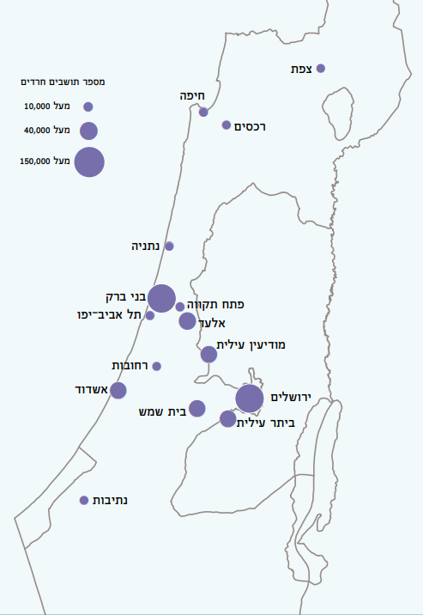
Haredi Society in Israel—Basic Data*
As of 2020, the Haredi (Ultraorthodox) population of Israel is approximately 1,175,000 people. Its rate of natural increase is 4.2% per year (compared to 1.4% for non-Haredi Jewish Israelis). The proportion of young people, aged 0-19, among the Haredi population, is 58%, compared to 30% among non-Haredi Jewish Israelis.
34% of Haredi Israelis live in Haredi localities (in which over 80% of residents are Haredi—Bnei Brak, Modi’in ‘Illit, Beitar ‘Illit, Elad, Rekhasim, Emanuel, Kiryat Ya’arim, Tifrah, and Kfar Habad). 37% of Haredi Israelis live in localities in which 50-80% of residents are Haredi (Jerusalem, Beit Shemesh, Tzfat, Kokhav Ya’akov, and Yavne’el). 11% of them live in localities where 16-50% of residents are Haredi (Ashdod, Netivot, Tzfat, Kiryat Gat, Ofakim, Tiberias, Givat Ze’ev, and Arad). Finally, 18% of them live in localities where under 16% of residents are Haredi (Petach Tikva, Netanya, Haifa, Tel Aviv, Rehovot, Holon, Be’er Sheva, and Ashkelon).
As of 2019, the average Haredi family consists of 5.32 people, which is higher than among non-Haredi Jewish Israelis (3.16).

Slide 6
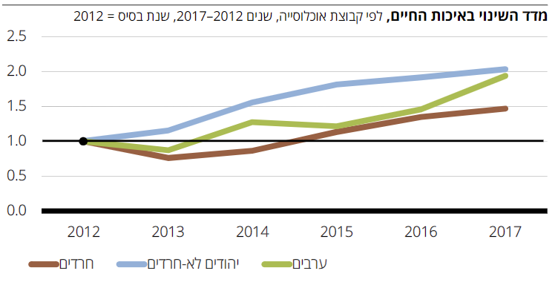
The Quality-of-Life Index of the Ultra-Orthodox Population in Israel*
Summary of the Weighted Quality of Life Index for 2017
According to the 2017 Weighted Quality of Life Index, the aggregate quality of life measure for the Haredi Israeli population is 0.64, which is slightly lower than for the non-Haredi Jewish Israeli (NHJI) population (0.71). The Haredi population’s measures of income, employment, infrastructure, public transit, and environment is lower than that of NHJIs.
Despite the significant disparities in material quality of life, the Haredi population’s measures are higher than that of the NHJI population for health, personal welfare & family life, and community & social life.
 | Orthodox Jews | Non-Orthodox Jews | Arabs
Healthcare | 0.95 | 0.75 | 0.00
Personal welfare & family life | 0.80 | 0.53 | 0.12
Education & higher education | 0.50 | 0.89 | 0.02
Income & economic situation | 0.56 | 0.94 | 0.00
Employment | 0.35 | 0.77 | 0.40
Housing | 0.42 | 0.47 | 0.41
Community & social life | 0.99 | 0.51 | 0.05
Personal safety & exposure to crime | 0.47 | 0.47 | 0.60
Municipality, public transport & the environment | 0.48 | 0.99 | 0.19
Aggregate of the QUALITY-OF-LIFE Index | 0.64 | 0.71 | 0.18
Change in Quality-of-Life Index, by population groups, 2012-2017
From 2012 to 2017 the quality-of-life index increased gradually for Haredi Israelis while it rose more saliently for the entire Israeli population.
However, the trend of change in quality of life for Haredi Israelis remains more moderate than for NHJIs.
Orthodox Jews
Non-Orthodox Jews
Arabs
*Source: The Quality of Life of Populations in Israel – The 2019 Quality of Life Index, October 2019. The Haredi Institute for Public Affairs

Slide 7
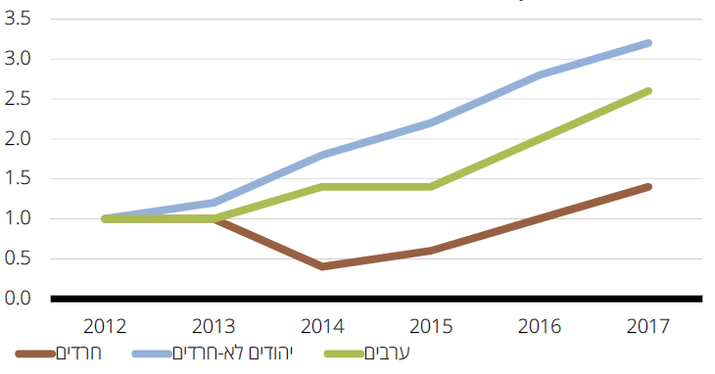
The Quality-of-Life Index of the Ultra-Orthodox Population in Israel – Education and Higher Education*
The Education and Higher Education Indexes for 2017
The proportion of Haredi Israelis who have a matriculation certificate or an academic degree (53%), and the proportion with an academic degree (18%) is lower than among Non-Haredi Jewish Israelis (NHJIs) (77%; 44%). Additionally, Haredi Israelis participate in professional training courses at a lower rate than NHJIs (28% vs. 36%). However, Haredim have more years of education than NHJIs. This disparity stems from continued Torah study by Haredi men in Yeshiva Gevoha and Kollel seminaries.
 | Orthodox Jews | Non-Orthodox Jews | Arabs
Number of years of education | 18.2 | 14.6 | 11.8
Rate of those with a matriculation certificate or higher diploma ACADEMIC DEGREE | 53.2 | 76.7 | 48.8
Rate of those with an academic diploma DEGREE | 17.7 | 43.5 | 20.0
Rate of those participating in professional training courses | 27.8 | 35.9 | 14.6
Total private expenditure on education per household with children aged 0–18 | 1,788 | 2,086 | 980
Standardized Relative Education & Higher Education Index (ranging from 0–1) | 0.50 | 0.89 | 0.02
Change in Education and Higher Education Indexes, 2012-2017
The index of change in education and higher education has increased among all Israelis, including among Haredi Israelis, primarily from 2015 to 2017.
Orthodox Jews
Non-Orthodox Jews
Arabs
*Source: The Quality of Life of Populations in Israel – The 2019 Quality of Life Index, October 2019. The Haredi Institute for Public Affairs

Slide 8
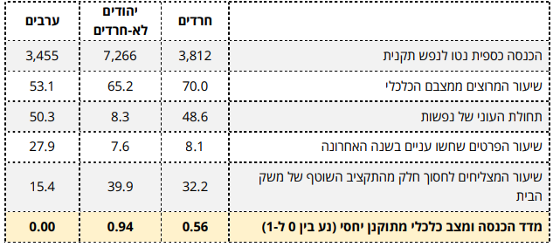
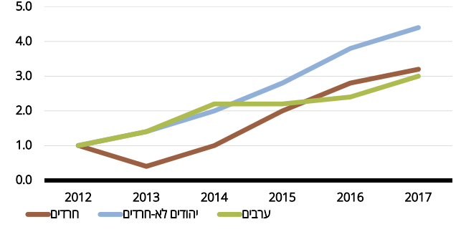
The Quality-of-Life Index of the Ultra-Orthodox Population in Israel – Income & Economic Status*
Income & Economic Status, 2017
The adjusted net income per capita among Haredi Israelis is significantly lower than for non-Haredi Jewish Israelis (NHJI): (NIS 3,812 vs. 7,266). Haredi Israelis have one of the highest poverty rates among Israeli population groups: approx. 50% live in households in poverty. However, the subjective poverty rate among Haredi Israelis is only 8%, like that of NHJIs. A lower proportion of Haredi Israelis reported that they are able to save part of their regular household budget than the proportion of NHJIs (32% vs. 40%).
Change in Income & Economic Status Index, 2012-2017
The index of change in income & economic status has increased among all Israelis, including among Haredi Israelis.
Orthodox Jews
Non-Orthodox Jews
Arabs
*Source: The Quality of Life of Populations in Israel – The 2019 Quality of Life Index, October 2019. The Haredi Institute for Public Affairs

Slide 9
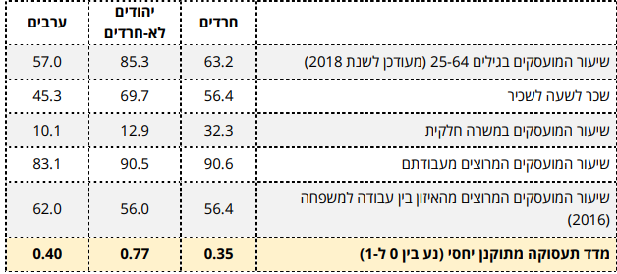
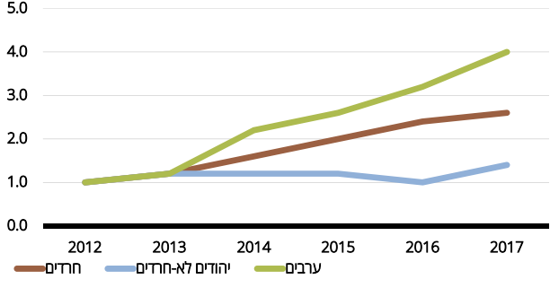
מדד איכות החיים בחברה החרדית בישראל – תעסוקה*
Employment Indices, 2017
The employment rate among Haredi Israelis is 63% (as of 2018), much lower than the rate among NHJIs (85%). The hourly earnings for salaried workers among Haredi Israelis is 19% lower than for NHJIs. The rate of Haredi Israelis employed part-time is significantly higher than that of NHJIs (32% vs. 13%).
Change in Employment Index, 2012-2017
The index of change in employment has increased gradually among Haredi Israelis.
Orthodox Jews
Non-Orthodox Jews
Arabs
*Source: The Quality of Life of Populations in Israel – The 2019 Quality of Life Index, October 2019. The Haredi Institute for Public Affairs

Slide 10
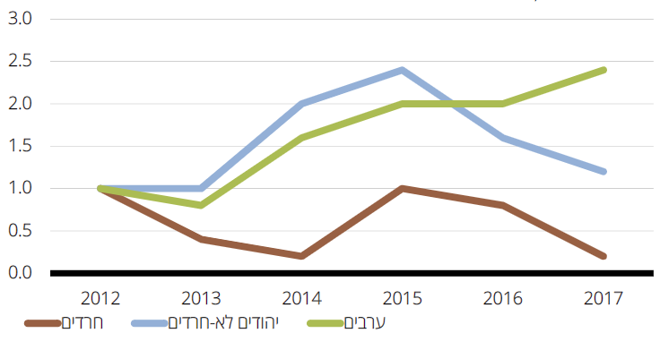
The Quality of Life Index of the Ultra-Orthodox Population in Israel – Municipality and the Environment*
Municipality and the Environment Indexes, 2017
RATE OF THOSE… | Orthodox Jews | Non-Orthodox Jews | Arabs
pleased with the functioning of their municipality* (2015) | 66.7 | 70.7 | 40.2
pleased with the level of cleanliness in their area of residence | 49.0 | 57.8 | 39.4
pleased with public transportation in their area of residence | 58.0 | 57.6 | 49.2
who reported being disturbed by outside noise in their apartments | 34.1 | 33.0 | 33.1
who reported being disturbed by air pollution in their area of residence | 36.5 | 33.3 | 36.4
Standardized Relative Municipality, Public Transport & Environment Index (ranging from 0–1) | 0.48 | 0.99 | 0.19
About two-thirds of Haredi Israelis are pleased with the functioning of their municipality, and about half are pleased with the level of cleanliness in their area of residence. These are lower proportions than those of NHJIs. The proportion of Haredi Israelis who reported noise disturbances and air pollution was like that of NHJIs.
Change in Municipality & Environment Indexes, 2012-2017
It is evident that over the years Haredi Israelis have experienced a gradual decrease in municipality & environment indexes.
Orthodox Jews
Non-Orthodox Jews
Arabs
*Source: The Quality of Life of Populations in Israel – The 2019 Quality of Life Index, October 2019. The Haredi Institute for Public Affairs

Slide 11
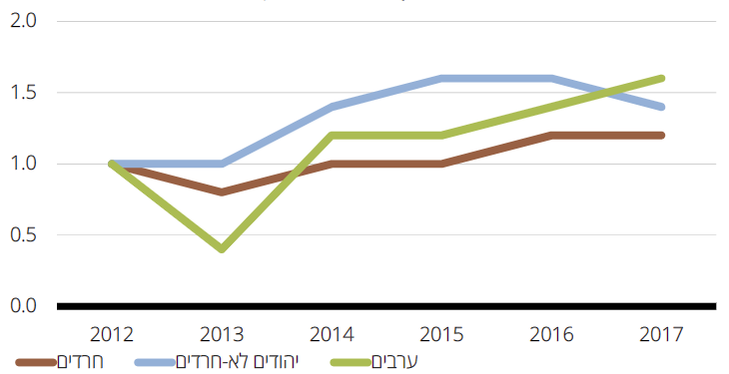
The Quality-of-Life Index of the Ultra-Orthodox Population in Israel – Personal Welfare and Family Life*
The personal welfare and family life indexes were highest for Haredi Israelis compared to NHJIs and Arab Israelis. The proportion of those satisfied with life was higher among Haredi Israelis than among NHJIs. A high proportion of Haredi Israelis expect their economic situation to improve (61%). The rate of those managing to cope with their problems among Haredi Israelis is 79%, higher than among NHJIs. Additionally, the rate of those experiencing a sense of loneliness among Haredi Israelis is lower than among NHJIs. However, 37% of Haredi Israelis reported experiencing religious discrimination, much higher than among NHJIs (5%).
The Personal Welfare and Family Life Indexes for 2017
Rate of those… | Orthodox Jews | Non-Orthodox Jews | Arabs
satisfied with life | 98.2 | 91.6 | 75.5
expecting their economic situation to improve in the future | 60.5 | 45.1 | 40.4
managing to cope with their problems | 79.3 | 69.7 | 55.7
experiencing a sense of loneliness | 10.3 | 22.2 | 23.5
experiencing religious discrimination | 36.6 | 4.9 | 18.0
Standardized Relative Welfare Index (ranging from 0–1) | 0.80 | 0.53 | 0.12
Change in Personal Welfare and Family Life Indexes, 2012-2017
The index of change in personal welfare and family life indicates a continuing improvement over time.
Orthodox Jews
Non-Orthodox Jews
Arabs
*Source: The Quality of Life of Populations in Israel – The 2019 Quality of Life Index, October 2019. The Haredi Institute for Public Affairs

Slide 12
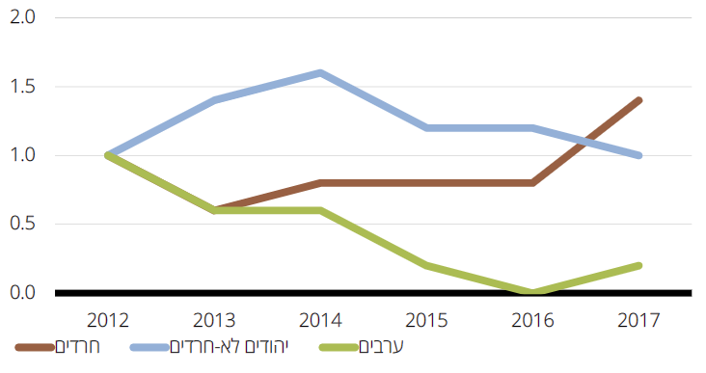
The Quality-of-Life Index of the Ultra-Orthodox Population in Israel – Community and Social Life*
Community Life Indexes for 2017
RATE OF THOSE… | Orthodox Jews | Non-Orthodox Jews | Arabs
please with their place of residence | 92.2 | 87.1 | 69.2
pleased with their relationships with their neighbors | 93.0 | 86.4 | 88.0
who believe people of different backgrounds get along well in their area of residence | 90.2 | 91.5 | 61.6
who volunteer | 38.3 | 22.5 | 7.6
Rate of contributing households | 75.8 | 27.0 | 7.6
Standardized Relative Community and Social Life Index (ranging from 0–1) | 0.99 | 0.51 | 0.05
במדדי תחום חיי הקהילה התושבים החרדים מדורגים גבוה יותר ביחס לשאר האוכלוסיות. שיעור המרוצים מאזור המגורים ומיחסיהם עם שכניהם הינו גבוה (92% ו- 93%). בדומה לכך, 90% מהחרדים סבורים שאנשים בעלי רקע שונה מסתדרים היטב באזור מגוריהם (נמדד ב-2014). לבסוף, הן שיעור המתנדבים והן שיעור משקי הבית התורמים, בחברה החרדית, גבוהים באופן משמעותי משיעורם בכלל האוכלוסייה.
Change in Community Life Indexes, 2012-2017
מדד השינוי בתחום חיי הקהילה בקרב הציבור החרדי נמצא בעלייה, מאז 2016.
Orthodox Jews
Non-Orthodox Jews
Arabs
*Source: The Quality of Life of Populations in Israel – The 2019 Quality of Life Index, October 2019. The Haredi Institute for Public Affairs

Slide 13
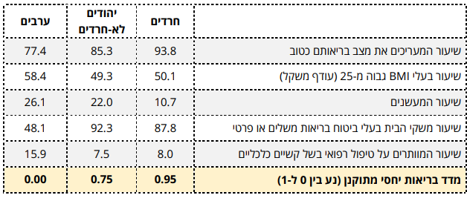
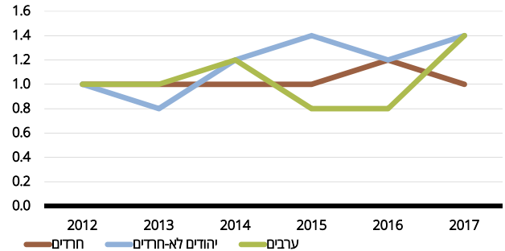
מדד איכות החיים בחברה החרדית בישראל – בריאות*
מדדי תחום הבריאות (מדד יחסי), שנת 2017
בשנת 2017, 94% מהחרדים העריכו את מצב בריאותם כטוב, שיעור גבוה בהשוואה לאוכלוסייה היהודית הלא-חרדית. נתונים דומים נמצאו בין החרדים לאוכלוסייה היהודית הכללית בשיעור בעלי BMI גבוה מ-25, שיעור משקי הבית בעלי ביטוח משלים או פרטי ושיעור המוותרים על טיפול רפואי בשל קשיים כלכליים. עם זאת, ניכר כי שיעור החרדים המעשנים נמוך ב-50% בהשוואה לאוכלוסייה היהודית הכללית.
שינוי בתחום הבריאות, 2012-2017
לא נרשם שינוי משמעותי במדדי תחום הבריאות בקרב יהודים חרדים בשנים האחרונות.
*Source: The Quality of Life of Populations in Israel – The 2019 Quality of Life Index, October 2019. The Haredi Institute for Public Affairs

Slide 14
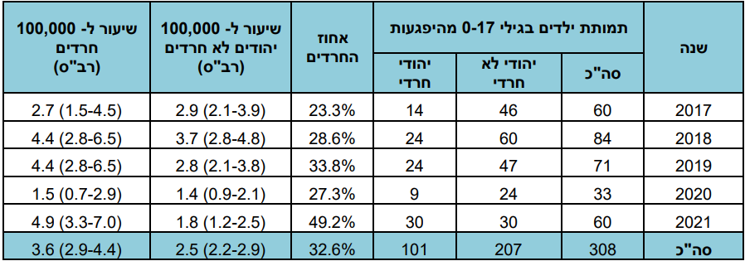
בטיחות במרחב הציבורי והביתי בקרב ילדים בחברה החרדית בישראל
התפלגות מקרי תמותת ילדים מהיפגעות לא מכוונת לפי מגזר בחברה היהודית, 2017-2021
בחמש השנים האחרונות, שיעורי התמותה של ילדים (לידה עד 17) כתוצאה מהיפגעות בלתי מכוונת גבוהים פי 1.4 בקרב ילדים חרדים, בהשוואה לילדים יהודים שאינם חרדים: 3.6 מקרים למאה אלף לעומת 2.5 מקרים למאה אלף, בהתאמה.
המשקל היחסי של תאונות בזירת הדרך נמוך יותר אצל ילדים חרדים (כ- 25%) בהשוואה לילדים יהודים שאינם חרדים (כ- 49%). לעומת זאת, 30% מכלל מקרי התמותה של ילדים חרדים הינם בתאונות בזירות הבית והמרחב הציבורי, נתון הגבוה בהשוואה לאוכלוסייה היהודית הלא חרדית (22%).
התפלגות מקרי תמותת ילדים מהיפגעות לא מכוונת לפי זירת היפגעות ומגזר בחברה היהודית, 2017-2021
* מתוך: בטרם- דו"ח תמותת ילדים מהיפגעות בלתי מכוונת בשנת 2021. ינואר 2022

Slide 15
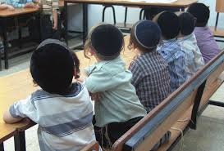
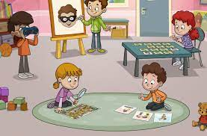
תוכניות לקידום הגיל הרך בחברה החרדית בישראל*
התערבויות לקידום התפתחות ילדים דורשות התאמה של התוכניות להקשר החברתי והתרבותי בו הן פועלות. על כן, נדרשת הבנה של המאפיינים החברתיים והתרבותיים של החברה החרדית. יש לקבוצות המרכיבות את החברה החרדית מאפיינים משותפים: הסתמכות על רבנים בכל תחומי החיים, ובהם חינוך ילדים; חיים בקהילות סגורות; קיום מנגנונים קהילתיים מפותחים, לרבות מנגנונים של עזרה הדדית וסיוע לנזקק; שימוש משמעותי ביידיש, וכן בניבים ובקודים לשוניים פנימיים; פיצול בתוך החברה החרדית לתתי-קבוצות שלהן מוסדות חינוך נפרדים; כללי לבוש והתנהגות מגדריים, והפרדה בין גברים ונשים בתחומי חיים שונים.
דוגמאות להתערבויות במערכת החינוך החרדית:
במסגרת התוכנית הלאומית לילדים ובני נוער בסיכון, פעלה ההתערבות "חצר פעילה" שנועדה לאפשר התערבות מוקדמת בקרב ילדים הסובלים מקשיים התפתחותיים. התוכנית כללה הכשרת גננות ומלמדים במטרה להגביר את המודעות ואת יכולתם לזהות ילדים המבטאים קושי התפתחותי ולהפנות אותם להמשך טיפול.
במסגרת התוכנית לפיתוח כישורי שפה בקרב ילדי הגן, פעלה התערבות שמטרתה להשפיע על הסביבה השפתית בכיתה לצורך קידום אווירת שיח, יצירת הזדמנויות לשיחות מורחבות ובניית אוצר מילים באמצעות הוראה מתווכת. ההתערבות כללה הכשרה למלמדים ולגננות תוך שימת דגש מיוחד להתאמה תרבותית ושפתית לקהל היעד בחברה החרדית.
המכון החרדי למחקרי מדיניות
מטח – המרכז לטכנולוגיה חינוכית
הסתדרות המורים בישראל הקרן לקידום מקצועי
*מתוך: הערכת תוכניות שמטרתן קידום התפתחות בגיל הרך: סקירת ספרות, המרכז לטכנולוגיה חינוכית, אפריל 2016.

Slide 16
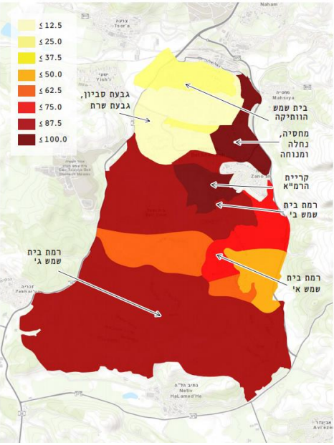
בית שמש: מצב חברתי-כלכלי*
ריכוזי האוכלוסייה החרדית בבית שמש המכון החרדי למחקרי מדיניות
תחום שיפוט העיר 38,670 דונם | 132,544 תושבים (נכון לשנת 2020) | 23,061 ילדים בגילי לידה עד 4. 52% מהאוכלוסייה הם ילדים מתחת לגיל 12
בית שמש נמצאת באשכול חברתי כלכלי 2 (2017) | מספר נפשות ממוצע למשפחה הוא 5.04 (2019) | קצב גידול אוכלוסייה השנתי 7.1%
57% מועסקים בבית שמש, נתון הנמוך במעט בהשוואה לאוכלוסייה החרדית הכלל ארצית (62%) ונמוך בהשוואה לממוצע הארצי (85%) | שכר ממוצע של 6,926 ₪ לחודש בקרב האוכלוסייה החרדית בבית שמש (מול 7,892₪ בקרב חרדים בכלל הארץ ו- 13,382 ₪ בקרב יהודים שאינם חרדים)
* מתוך: הלשכה המרכזית לסטטיסטיקה. נתונים כללים- שנת 2020.
* מתוך: הלשכה המרכזית לסטטיסטיקה, משפחות בישראל- נתונים לרגל יום המשפחה, 2021
* מתוך: פגישת היכרות ופתיחה – Urban 95 בית שמש, 15.02.2021
* מתוך: מיפוי ההון האנושי בבית שמש. איתן רגב, איציק קרומבי ושני זוסמן-אפרתי. המכון החרדי למחקרי מדיניות ועיריית בית שמש. אוקטובר 2021.

Slide 17
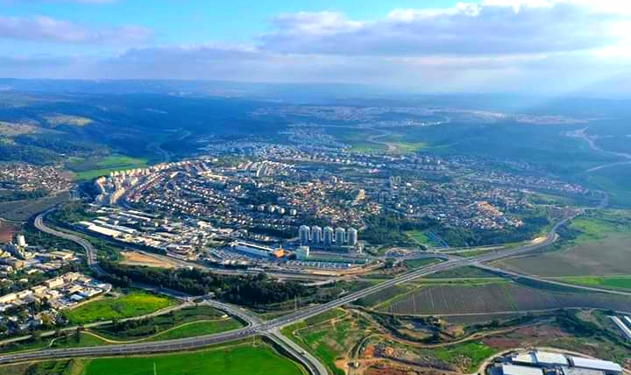
בית שמש: נתונים כלליים*
בית שמש מהווה מוקד המחבר בין אזור ירושלים לאזור בני ברק והמרכז.
בית שמש הוותיקה נמצאת בצפון העיר, ומסביבה צמחו שכונות נוספות. העיר התרחבה דרומה, ויש כיום תנופת בנייה עצומה שתהפוך את בית שמש מעיר בעלת 150 אלף תושבים ל-250 אלף בעוד שלוש שנים.
בית שמש מחולקת לעשרה אזורים עיקריים, שאוכלסו במספר גלי אכלוס.
ניתן לזהות בעיר מרקם חברתי-תרבותי מגוון (שכונות עם רוב חרדי ושכונות מעורבות), תוצר של תהליך ההתפתחות והאכלוס של העיר לאורך זמן. כיום יותר ממחצית העיר מורכבת מהציבור החרדי על מגוון זרמיו.
הציבור החרדי חי בקהילות, סביב מבני ציבור ובפרט בית הכנסת. קיימים כמה זרמים: חסידי/ליטאי/ספרדי, ובכל זרם יש מספר חצרות – לכל חצר סממנים חיצוניים שמבדילים וצורכי הציבור שונים.
ריבוי הזרמים הדתיים והחרדיים בעיר והשיעור הגבוה מאוד של ילדים, מצריך כלים שיתנו מענים מתאימים לחוסרים בשטחים ציבוריים ובמבני ציבור.
*מתוך: תוכנית מתאר כוללנית בית שמש, מנהל התכנון, משרד הבינוי והשיכון, ארמון אדריכלים וקייזר, דצמבר 2020
*מתוך: סיכום ועדת היגוי בבית שמש, 28.04.2021
*מתוך: פגישת היכרות ופתיחה – Urban 95 בית שמש, 15.02.2021

Slide 18
בית שמש: מבני ציבור, תחבורה וניידות*
עקב צמיחה מהירה של העיר, יש מחסור במבני ציבור בחלק מהשכונות (בפרט טיפות חלב ומבנים לספורט ונופש)
4 מתנ"סים קיימים בשכונות הוותיקות ו-3 נבנים בימים אלו (בין ג'1 לג'2, בנווה שמיר, וברמה ד')
עוד עקב הצמיחה המהירה, יש ריבוי מבני ציבור זמניים וניידים (המשמשים כבתי כנסת, גני ילדים ובתי ספר)
יש פער בין הצרכים החינוכיים של העיר לבין הקיים בשטח (מחסור בכ- 1,000 כיתות לימוד)
מיעוט החניות ליד גני הילדים מייצר סביבה לא בטיחותית – תנועה ערה של רכבים בעת פיזור/איסוף מהמסגרות
מחסור בכ- 15 תחנות אוטובוס ברחבי העיר וצורך בהוספת קווים בין עירוניים
רוב התושבים מתניידים באוטובוסים (בין 80% ל- 90%) – בבית שמש 143 כלי רכב ל- 1,000 נפש (ממוצע ארצי- 335).
יש תוכנית מתאר חדשה לעיר, עם תוכנית אב עירונית אושרה (תוסיף 8000 יח"ד)
חלק ממטרת תוכנית המתאר היא לייצר רצף הליכתי, כמענה לטופוגרפיה ההררית, המקשה על התניידות רגלית
כחלק מהסכמי הגג, הקמת טיפות חלב בשכונות החדשות הוגדרה כתנאי תב"עי
במתחמי ובחצרות קופות החולים יש פוטנציאל למרחב פעילות לילדים
* מתוך: פגישת היכרות ופתיחה – Urban 95 בית שמש, 15.02.2021
* מתוך: סיכום מפגש וועדות היגוי מס' 4. 09.08.2021
* מתוך: סיכום ועדת היגוי בבית שמש, 28.04.2021
* מתוך: תוכנית מתאר כוללנית בית שמש, מנהל התכנון, משרד הבינוי והשיכון, ארמון אדריכלים וקייזר, דצמבר 2020

Slide 19
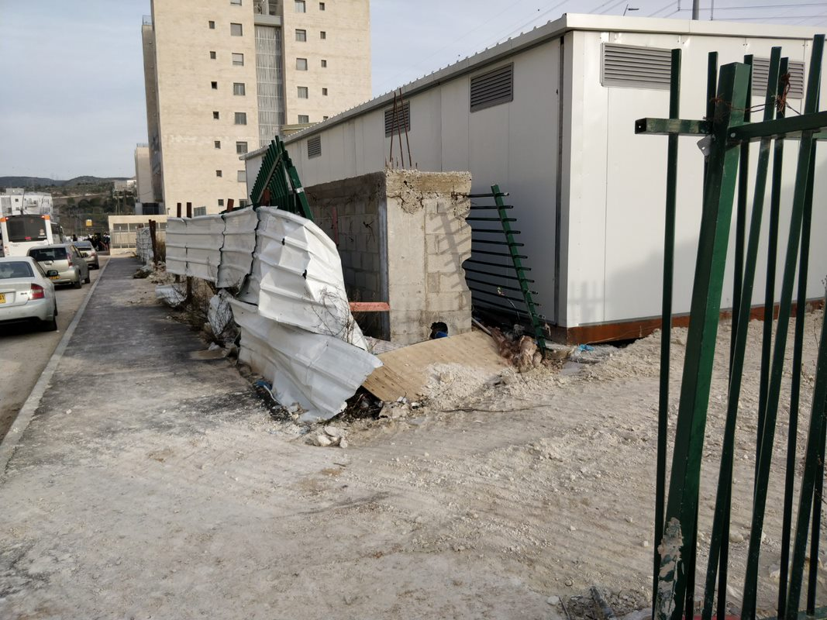
בית שמש: מרחב ציבורי - רמת אברהם ורמת בית שמש ג'1*
תוכנית האב כוללת הקמת בנייני מגורים בני 20-30 קומות - יש התנגדות מצד התושבים
מחסור בשטחים ציבוריים, בצל ועצים לאורך המדרכות (בעיקר בשכונות חדשות)
מחסור בגינות כיס (בעיקר בשכונות חדשות)
הפארקים הציבוריים הקיימים אינם מתאימים לסוגי האוכלוסיות וגילים שונים
עידוד עירוב שימושים מותאם לתרבות (למשל ייעוד מבני ציבור לשימוש כפול – בית כנסת/מוסד לימוד, מקווה/טיפת חלב)
הקפדה על התאמת המרחב הציבורי לתרבות (למשל, מיקום ספסלי רחוב - לא מול בניינים, הקמת גני משחק לא בסמיכות למקוואות)
* מתוך: פגישת היכרות ופתיחה – Urban 95 בית שמש, 15.02.2021
* מתוך: סיכום ועדת היגוי בבית שמש, 28.04.2021

Slide 20
Outlining the evaluation research for the Urban95 program in Beit Shemesh, including developing a primary logic model for the program and a separate one for Beit Shemesh, including mapping and formulating evaluation indicators aligned with BvLF indicators.
Accompanying evaluation research: Research to map needs, in order to examine possible interventions for Beit Shemesh.
Formative evaluation research: Conducting pre-intervention measurements as part of a range of pilot programs in Beit Shemesh, in order to refine intervention processes and solutions based on the needs of the target audience and examine the effect post-intervention.
Evaluation Research Goals
for the Urban95 Program in Beit Shemesh

Slide 21
Research Design
Evaluation Period – Stage 1 of the Urban95 Program in Beit Shemesh, June 2021-May 2022
Learning and Planning
Baseline Evaluation Municipal Stakeholders
Baseline Evaluation
Residents
Training Evaluation
Pilot Programs - Formative Evaluation
8 learning interviews to identify needs & align expectations with Key stakeholders in Beit Shemesh municipality.
Logic model workshop on October 17th 2021 with key participants:
The BvLF team
The ILGBC team
Various key officials from Beit Shemesh municipality.
Evaluation indicators were defined.
3 focus groups with residents
Residents’ survey
Feedback survey to assess team training sessions
Focus group with the leading municipal team
7 observations on the ground pre-intervention:
4 activity observations
2 Xplore observations
1 Fathers & children tour observation
The CET’s Program Evaluation Unit offers a range of tools and services to support social and educational initiatives and aid in their success

Slide 22
Inputs & Outputs
Outputs and Results at the End of the 2021 Activity Year | Goals and Inputs
תוכנית הכשרה לצוותים העירוניים: יום עיון בחולון בנושא התפתחות ילדים בגיל הרך ויום עיון בתל אביב-יפו, בנושא גני משחקים והמרחב הציבורי. שביעות רצון גבוהה של משתתפי ההכשרות. | Training and seminars for acquiring knowledge and tools to raise awareness of the importance of addressing early childhood needs in all areas of life
בוצעו ראיונות למידה לזיהוי צרכים ולתיאום ציפיות. הגדרת הפעולות, המטרות, האימפקט וקהל היעד של התוכנית בבית שמש באמצעות המודל הלוגי. בוצעו קבוצות מיקוד עם התושבים והופץ סקר בקרב התושבים. הופץ סקר משוב להכשרות הצוות המקצועי. | Mapping needs and identifying opportunities for creating accessible content for young children and their caregivers, to support interventions in the municipality’s urban environment
פגישה עם הצוות העירוני ואימהות תושבות בית שמש + סיור. 2 פגישות של ראש העיר, מנהלת התוכנית ונשים משפיעניות משכונות ומגזרים שונים בעיר. | Engaging various municipality officials with the Urban95 vision, with a focus on senior officials
פעילויות "זעירא"- סדרה של 3 הפעלות עבור ילדי הגיל הרך ואימותיהם במרחב הציבורי הקרוב לבית, אשר התקיימו ב-2 סבבים, ב-2 שכונות בעיר (רמת אברהם ורמת בית שמש ג'1). קיום 2 סיורים מונחים עבור אבות וילדיהם בטבע ליד הבית. מנהלות התוכנית לקחו חלק בגיבוש קבוצת פעילות חרדיות, עודדו אותן להגיש יוזמות להאקתון העירוני וליוו אותן במהלכו. מאז נמשך מאמץ לקידום היוזמות. יצירת רשימת קשר של אימהות פעילות ברמת אברהם וג'1 . | Initiating pilot programs that include an array of accompanying content in the municipality’s physical environment
נוצר צוות עבודה רשותי בין-מינהלי ומתקיימות פגישות שוטפות לקידום יוזמות במסגרת התוכנית (פגישות שוטפות חודשיות ופגישות נוספות של מנהלות התוכנית עם אנשי הרשות בהתאם לצורך). חיבור בין בעלי תפקידים ברשות לבין תושבות פעילות בשכונת רמת אברהם, לעידוד יצירת מרחב ציבורי אינטימי בשפ"פ (בחניות שאינן בשימוש). ייזום שיתוף פעולה בין הרשות לבין יזמיות ומומחיות בתחומי הגיל הרך, שהינן תושבות העיר המשתייכות לחברה החרדית. | Building a work team in the municipality and forming collaborations inside and outside the municipality

Slide 23
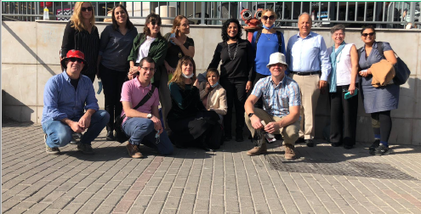
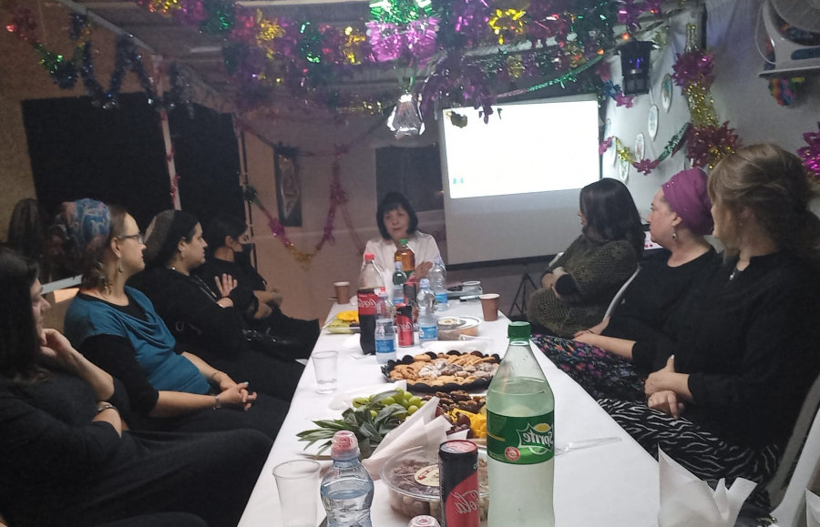
Chapter A
Target Audience – Officials and Decision Makers in Beit Shemesh Municipality

Slide 24
Logic Model for Beit Shemesh Municipality: the Urban95 Program in Israel’s Social and Geographical Periphery
Target Audience | Inputs | Actions | Outputs | Short to Mid-Term Results (up to 3 years from program’s onset) | Long Term Results (3-5 Years) | Impact
Officials & municipal decision makers, and professionals in the field | Personnel: - ILGBC team - Anchor municipality program manager - Municipal officials - External consultants - Program partners (inside and outside of the municipality) - Previous knowledge and experience from BvLF, ILGBC, Urban95 TLV and at the national roundtable - Projects’ funding - Measurement and evaluation | Participation in meetings and committees to promote early childhood development (ECD) in the anchor municipality Participation in trainings & seminars to acquire knowledge and tools and to raise awareness for ECD importance in all aspects of life Mapping of potential interventions in public space and mobility domains in the anchor municipality Mapping needs and identifying opportunities to provide relevant contents for young children and their caregivers, supporting the interventions in the urban environment in the anchor municipality Engaging municipal stakeholders in pilots’ implementation Connecting with external partners for resources’ utilization and expending opportunities for additional collaborations Initiating pilots in the urban environment, including providing accompanying contents The municipal program manager will support interventions’ implementation and accompany municipal stakeholders in assimilating inter-administrative collaborative work models | A permanent seat for program leaders at the anchor municipality’s decision-making table, to examine possible touching points between the early childhood domain and the municipality’s ongoing work-plans Extent of municipal officials who have participated in seminars for acquiring local and international knowledge and tools regarding early childhood Satisfaction of trainings’ participants Extent of new partners’ engagement and inter-department collaborations Identification of well-defined and differentiated intervention locations, to implement pilots in the domains of public space and mobility Initiating pilots’ implementation while defining inter-departmental division of labor and engaging relevant officials from in and outside of the anchor municipality Extent of data-based work: using knowledge and experience accumulated from the program’s partners network, the program’s website, and peer learning | Early childhood is permanently present on the municipal agenda Municipal officials are knowledgeable and understanding of early childhood needs Municipal officials are using work mechanisms and new management practices, along with inter-department collaborations Collaborations between municipal officials and external partners, while utilizing resources dedicated to promoting early childhood Beit Shemesh Pilots’ implementation in the mobility and public space domains: adjusting them for young children and their caregivers’ use, and providing contents for young children and caregivers to support these interventions Promotion of municipal investment in adjusting the urban environment for safe and accessible stay, use and mobility of multiple young children and their caregivers Beit-Shemesh constitutes a source for peer learning to other municipalities | Municipal officials are implementing acquired knowledge & understanding of ECD needs for decision making and for promoting solutions for young children and their caregivers’ benefit Young children & caregivers’ P.O.V is considered when planning public spaces suitable for multiple participants Increase in number of public spaces and infrastructures renovated and adjusted for the use of caregivers and their children, by the Urban95 principles & standards Beit-Shemesh municipality is utilizing external resources and acts independently to promote ECD needs The anchor municipal urban planning, that is based on Urban95 principles, is recognized as a “success story” and echoes in other municipalities | A policy for promoting an urban environment that is adjusted for optimal development of early childhood is properly and sustainably embedded in all of Beit-Shemesh’s municipal administrations, that are acting in full coordination and collaboration

Slide 25
Indexes
Indicator / Tool | Data Review & Analysis | In-depth Interviews | Focus Groups | Trainings’ Participants Feedback
ECD is on the municipal agenda | V | V | V | V
Officials poses knowledge in and understanding of ECD needs | V | V | V | V
Using inter-administrative practices and collaboration mechanisms | V | V | V | V
Initiating collaborations with external partners, including resource utalization for ECD | V | V | V | V
Public space & mobility pilots’ initiation close to home, including accompanying contents | V | V | V | V
Allocating positions b & budgets to promote physical space adjustments for ECD needs | V | V | V | V
Beit Shemesh as peer-learning source to other municipalities | V | V | V | V
Data driven decision making, to promote solutions for young children and their caregivers | V | V | V | V
Considering young children & caregivers’ P.O.V in planning suitable, close to home, public spaces | V | V | V | V
Implementing projects to adjust public spaces by Urban95 principles, on a municipal scale | V | V | V
Beit Shemesh municipality independently promotes urban initiatives to advance ECD | V | V | V
The Urban95 program in Beit Shemesh is recognized as a “success story”, which echoes in other municipalities | V | V | V | V

Slide 26
Extent to which Early Childhood is on the Municipality’s Agenda and Integration of the Child and Caregiver’s Point of View in Planning Appropriate Public Spaces
בעלי התפקידים בעיר עסקו בסוגיות הנוגעות לגיל הרך עוד קודם לכניסת Urban95 לבית שמש. בנוסף בעיר פועלת מחלקת הגיל הרך ופורום הגיל הרך.
עם זאת, טרם כניסת Urban95 לעיר, נושא הגיל הרך פחות נלקח בחשבון בתכנון המרחב הציבורי (כולל גני ילדים וגינות משחקים), בעיקר בשכונות החדשות.
"יש פה אמירה שמובילה ראש העיר, היא שמה את הגיל הרך בפוקוס שלנו ולכן יש לנו מחלקה שנותנת שירותים עבור הגיל הרך".
"יש לנו גם את הפורום של הגיל הרך שנוכח ומתחיל להיות פעיל. יש מענים להורות צעירה, גם למתבגרים, קבוצות תמיכה לנשים אחרי לידה".
"הגיל הרך נמצא כל הזמן בדיונים אבל...הוא לא נמצא כל כך בתוך המרחב הציבורי. אלא יותר ב-לוודא שייבנו מבנים לקראת בנייה של שכונות חדשות, וזה לקחת אותם בחשבון מבחינה מספרית"
"רוב המענים ניתנו לבית שמש הישנה עד כה, יש המון שכונות חדשות שהוקמו ואין להן כמעט מענים ושירותים. בקושי טיפת חלב, אין מרכז קהילתי ואפילו דברים בסיסיים כמו גני ילדים".
"שמחתי לגבי אורבן95 שזה יאפשר לנו לעצור מכיבוי שרפות ויאפשר לנו חשיבה מעמיקה יותר. זה בונוס כי אנחנו עסוקים כל כך בבסיס ובבנייה"

Slide 27
Extent to which Municipal Officials Are Knowledgeable and Have an Understanding of Early Childhood Needs
"אם מדברים על הגיל הרך במרחב הציבורי, אז האתגרים הם מחסור בשטחים, גנים, פארקים, מקומות לבילוי. פארקים מאוד גדולים יש, אבל הם דורשים הגעה."
"היום הרבה אימהות לא מגיעות לטיפול כי הן לא יכולות לעזוב את כל הילדים בבית ולנסוע עם ילד אחד עד בית שמש הוותיקה, כשהן גרות בשכונה אחרת בה אין מענים."
"בגני המשחקים בעיר אין התייחסות לזה שאמא צריכה לשבת ולהיות מסוגלת לראות את כל הילדים, או שהמתקנים הם לילדים גדולים ואין מספיק מתקנים לגיל הרך."
"תשתיות רחוב עם פחים שממוקמים על מדרכות... בחלק מהמקומות הורים יורדים עם העגלה לכביש כי המדרכה לא מאפשרת מעבר."
"יש סוגיות של בטיחות בדרכים, לא פעם ילדים נדרסו בשנים האחרונות."
בעלי התפקידים מכירים בצורכי הגיל הרך ומודעים בפערים בשטח, כגון מחסור במבני ציבור ובשירותים עבור ילדי הגיל הרך ומלוויהם בקרבת הבית, וסוגיית בטיחות בדרכים והתאמת המרחב הציבורי:
בעלי התפקידים מפגינים מחויבות לתוכנית ולקידום צורכי הגיל הרך, בכך שהם מקפידים על השתתפות בהכשרות המקצועיות של אורבן95, למרות עומס העבודה השוטפת:
"בסיור, ראיתי עיר אחרת ולמדתי מה אפשר לשפר בעיר שלי וקיבלתי השראה, בתל אביב ראינו מקום שיש בו חול ומים, שזה משהו שמאוד נכנס ללב שלי, וכבר זה נכנס לרשימת המשימות שלי"
"אנחנו מאוד עמוסים ואתם תצטרכו להקל עלינו ולא להעמיס, אלא כמה שיותר לפשט כדי שכל הגורמים הרלוונטיים יישארו בתמונה"

Slide 28
Extent to which Officials Make Use of Inter-Administration Collaboration Practices and Mechanisms
קיימים בבית שמש מספר שיתופי פעולה בין מחלקות לטובת פרויקטים משותפים (למשל בית ספר להורות).
בראיונות הלמידה הפגינו בעלי התפקידים הבנה ביחס לחשיבות העבודה המשותפת (זאת על אף עומס ואינטנסיביות העבודה), ודיברו על שיתופי פעולה פוטנציאליים שיכולים לקדם את פרויקט Urban95 בעיר:
"בית ספר להורות בקהילה נפתח בינואר האחרון לבקשת ראש העיר. רוב האגפים שותפים משמעותיים בתהליך הזה. למשל מינהל חינוך נוער וקהילה בכל המחלקות, 360, השירות הפסיכולוגי, מחלקת הגיל הרך, מחלקת צעירים, אגף רווחה"
"יש לנו אגף רווחה שפחות מתעסק בנישה קהילתית וגם אם זה נוגע בקהילה, זה מופנה למשפחות ספציפיות ממוקדות רווחה. יש לנו בתוך מינהל חינוך את אגף קהילה ונוער, ועובדים בשיתוף פעולה מדהים"
"יהיה קשה לגייס אותם בגלל הפניות, אבל כשנצליח זה יהיה רווח כפול. מבחינת שיתוף פעולה כולם רוצים את זה, אבל גם כשאני שולחת מייל לשפ"ע אני מוסיפה whatsapp עם המייל כי הוא מקבל עשרות ביום ולא יגיע לזה אחרת, וכולם ככה"

Slide 29
Scope of Collaborations Initiated with External Entities, Including for Pooling Dedicated Resources to Promoting Young Children and Allocating Positions and Budgets to Promote Adaptation of the Urban Environment to Meet Early Childhood Needs
"תוכנית 360 היא בעצם שיתוף פעולה של 5 משרדי ממשלה. מחלקת הגיל הרך (מנהל חינוך) ואני עובדות מאוד צמוד. התוכניות שקיימות כאן כרגע אלה תוכניות שהרשות בחרה בהן. בגיל הרך יש לנו את היחידה ההתפתחותית, את האיתור והסינון, המשחק ככלי בטיפות חלב, תוכנית אור בגני ילדים שזו עבודה על השפה, יש גם נתיבים להורות, יש דלת פתוחה שזה ייעוץ להורים בגילי הגן, עכשיו אנחנו מתחילים מרכז העשרה לילדי גנים".
"בעולם של שפ"ע ותפעול, יש פעמיים בשנה לפחות יום ניקיון עירוני שבו אנחנו מחברים את התושבים לחינוך לאחריות – לצאת יחד איתנו ולטפל במרחב הציבורי ובמרחב הפרטי. אנחנו רואים מגמה דרך היקף המשתתפים בימי הניקיון, גם בכמות וגם במגזרים"
"בהאקתון שהתקיים כדי לשתף את התושבים במיזמים (מנהל חינוך הוביל את זה), היו קרוב ל-100 צוותים שהציעו יוזמות ומיזמים להשפעה על המרחב הציבורי מכל מני עולמות תוכן, נבחרו 3-4 שזכו והעירייה משקיעה בהם משאבים. זה משמש גם כמאגר מידע כדי להבין איפה הבעיות הכואבות"
בנוסף לפורום הגיל הרך ולתפקיד רכז/ת הגיל הרך במינהל חינוך, קיימים בעיר מספר שיתופי פעולה עם גורמי חוץ (כמו תוכנית 360).
ניכר כי העירייה משתפת את התושבים במיזמים השונים (האקתון, יום ניקיון עירוני).

Slide 30
Scope of Pilot Programs Initiation in the Fields of Mobility and Public Spaces, Including Accompanying Content
בראיונות הלמידה עם בעלי תפקידים ברשות הוצעו מגוון פיילוטים התואמים את עקרונות אורבן95, למשל:
בתחום של תוכן מלווה לקידום הרווחה ההורית, הוצע לקדם קהילתיות וקשר הורה-ילד דרך חיבור בין האימהות באמצעות משחק משותף עם ילדיהם.
בתחום המרחב הציבורי הועלו רעיונות לשיפור גינות המשחק, כגון התאמת מתקנים לגילים שונים, והצבת שילוט כמקור למידע התפתחותי.
בתחום הניידות הוצע להקים שביל יולדות ומניקות שיאפשר מעבר בטוח ונעים להורים עם עגלות.
"אם אפשר לעשות משהו שיחבר את האימהות, משהו שייצור בונדינג איתן, בצורה של משחק משותף ומהנה כך שלא רק הילד הולך לבד, אלא נוצרת שותפות מתוך הנחה ולא חובה"
"כשמדברים על מתקני משחק צריך לבדל את גני המשחק לאוכלוסיות שונות. למשל: באיזה גובה למקם את ברזיית המים".
"גינת משחק יכולה להיות מקום שמספק מידע... לעשות חשיבה של איך באמצעות המתקנים בגינה ובאמצעות קצת הסברה בגינה.. שילוט עם אינפורמציות כמו "בגיל 3 ילד אמור לדעת לטפס על סולמות".. משהו שמאפשר הנגשת מידע דרך הגינות"
"ליצור לוח עם אינפורמציה או מתקנים שמזמנים חשיבה על התפתחות תינוקות".
"אולי צריך לעשות שביל יולדות ומניקות, להנגיש את המרחב הפיזי. נניח שאני רוצה לצאת לשעתיים עם תינוקת, או רוצה לעשות פעילות ספורטיבית על שביל עם עגלה, אין פה פינות הנקה"

Slide 31
Summary of Chapter A - Target Audience: Municipal Officials
בעלי התפקידים בעיר עסקו בסוגיות הנוגעות לגיל הרך עוד קודם לכניסת Urban95. ניכר כי נקודת המבט של הגיל הרך טרם הוטמעה במסגרת תכנון המרחב הציבורי | בעלי התפקידים ברשות מכירים בצורכי הגיל הרך ומודעים לפערים בין מה שהרשות מספקת כיום לבין צורכי התושבים, בהנגשת שירותים, מוסדות ומרחבים | כיום בעירייה קיימים מספר שיתופי פעולה בין המחלקות השונות, אך שיתופי פעולה אלו נקודתיים בלבד | יש פוטנציאל טוב של שיתופי פעולה עם גורמי חוץ שונים, כגון תוכנית 360. בנוסף, חשוב להקפיד על המשך פרקטיקות שיתוף ציבור עם התושבים, לבניית אמון וקהילה
בהתאם, רצוי שחלק מהתכנים במסגרת ההכשרות המקצועיות יעסקו בכלים ופרקטיקות של שילוב צורכי הגיל הרך בתחומים תכנוניים והנדסיים, כדי שישמשו את בעלי התפקידים בעבודתם. בנוסף, להמשיך ולחזק את ערוץ למידת העמיתים בהתמודדות עם אתגרים דומים, (השראה מערי Urban אחרות בארץ ובעולם) | מומלץ לקדם שיח אודות דרכים למתן מענים מהירים לצרכים השונים (עירוניות טקטית), על מנת לעלות את תחושת המסוגלות של בעלי התפקידים לפעול לצמצום הפערים כמו כן, רצוי למנף את תחושת המחויבות של בעלי התפקידים לפעול ליישום הפתרונות, על ידי הדגשת תרומתם לשינויים שכבר קורים בשטח ולהד הציבורי שלהם. | כדאי להדגיש את הצלחת שיתופי הפעולה הנקודתיים, בכדי לפתח פרקטיקות ומנגנוני שיתוף פעולה בין מינהליים כחלק משגרת העבודה ברשות | מומלץ לקדם יוזמות לרתימת שותפים במקומות בהם יש פוטנציאל ואינטרס משותף של גורמי חוץ. בנוסף, יש להמשיך בפעילות לרתימת התושבים, התורמת לבניית אמון עם גורמים עירוניים ולביסוס קהילת תושבים פעילה ויוזמת

Slide 32
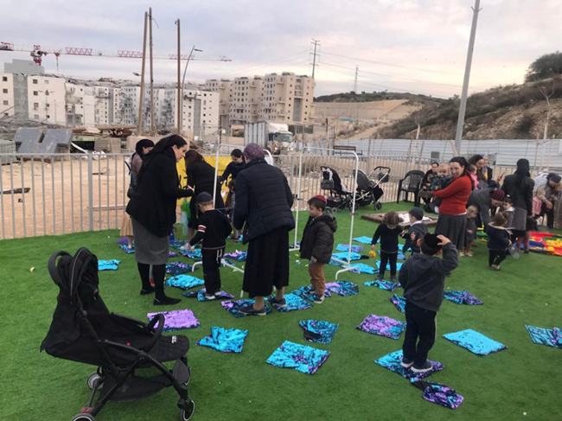
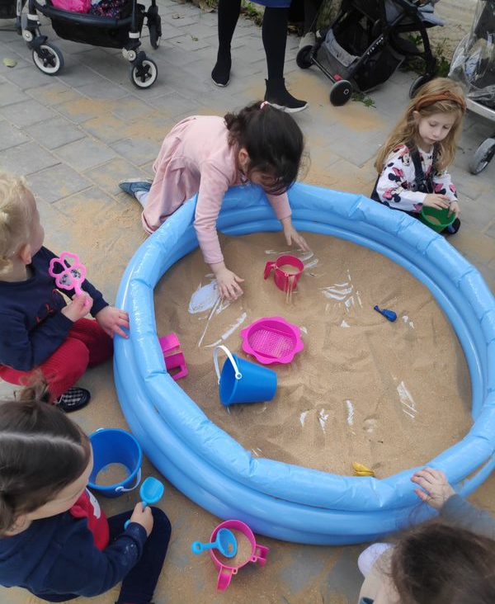
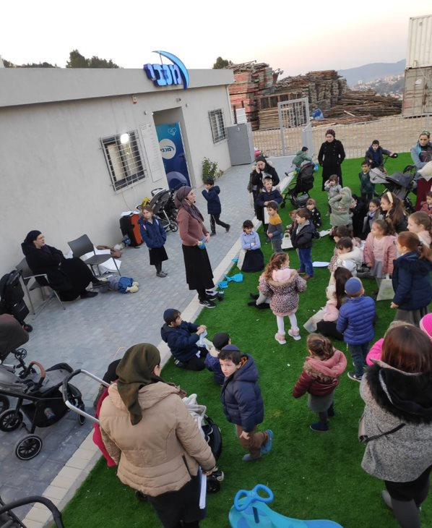
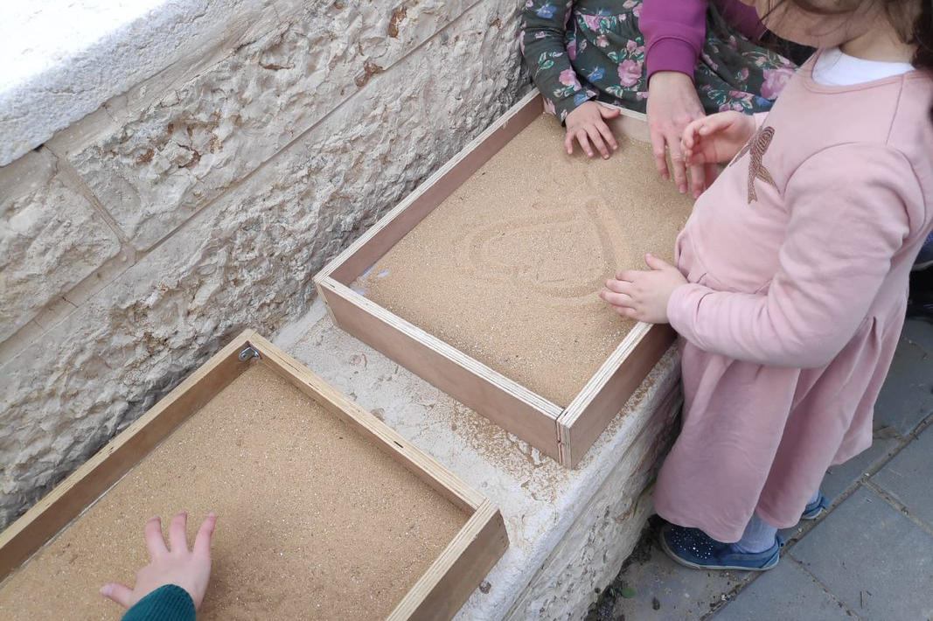
Chapter B
Target Audience
Beit Shemesh Residents: Parents & their 0-6-Year-Old Children

Slide 33
Logic Model for Beit Shemesh Municipality: the Urban95 Program in Israel’s Social and Geographical Periphery
Target Audience | Inputs | Actions | Outputs | Short to Mid-Term Results (up to 3 years from program’s onset) | Long Term Results (3-5 Years) | Impact
Beit -Shemesh’s residents - children from birth to the age of 6 and their parents and caregivers | Personnel: - ILGBC team - Anchor municipality program manager - Municipal officials - External consultants - Program partners (inside and outside the municipality) - Previous knowledge and experience from BvLF, ILGBC, Urban95 TLV and at the national roundtable - Projects’ funding - Measurement and evaluation | Identifying and characterizing needs and barriers among city residents of all sectors, regarding adjustment of the build environment in their neighborhoods for suitable and accessible use. Identifying and characterizing the needs of city residents of all sectors, and their young children, to develop accompanying contents, promoting a sense of parental welfare. Engaging partners to pilots’ implementation (inter-municipality and cross-sectional), including partners among city residents. Initiating public space pilots (including accompanying contents), to promote accessible knowledge appropriate to all sectors, especially in weakened neighborhoods (topics of security, safety from harm, parental coaching, etc.). Initiating establishment of playgrounds or play areas close to home, based on Urban95 principles, across the city. Development of accompanying contents for municipal services and urban space interventions, to strengthen parental welfare and parental capabilities, and promote community ties, while characterizing and adjusting services and contents to weakened populations. Promoting processes of public participation as part of pilots’ ’implementation. Initiating mobility and accessibility pilots, to promote walking and bicycling, including the promotion of security and safety issues as part of the interventions (safe driving for residents and professional workers, etc.). | Extent of implemented interventions, adapted for various communities, and specifically for the ultra-orthodox sector. Extent of parental coaching activities, suitable for the ultra-orthodox sector, and accessible for weakened populations. Extent of activities and events for young children and their caregivers, taking place in the city. Beit-Shemesh residents, parents of young children, are aware of and familiar with the program, and its actions and activities. Extent of residents, parents to young children, who are involved in public participation processes. | The post-intervention public spaces are suitable for safe use and stay of young children. Increase in contents and services consumption (provided as part of the program’s interventions) by caregivers of young children (dealing with parental coaching, promoting parent-child relation and ECD), across the city and especially by weakened neighborhoods. High satisfaction of caregivers and their young children, from the contents and services consumption (provided as part of the program’s interventions). Increase in the extent of caregivers, parents and young children staying in post-intervention playgrounds or public space play areas. Young children’s caregivers report more joint play and encouraging independent play (exploration and discovery), when using and staying at post-intervention public spaces. Increase in the extent of caregivers, older siblings, and young children safely getting around by foot or by bicycles, maintaining awareness of road safety rules, around post-intervention public spaces. Increase in number of young children and caregivers participating in activities in tactic intervention areas (place making) on city streets Increase in sense of community belonging among city residents of different sectors, parents of young children. | City residents of different sectors are satisfied with the living-life experience, in terms of use, stay and safe mobility in public spaces suitable for young children’s needs. Residents and their young children frequently spend time in public spaces, which were adjusted to their needs and designed by the Urban95 principles. A strong sense of safety among young children and their caregivers when staying in and mobilizing through post-intervention urban space. Strengthening sense of community and belonging to the city, and extended social interactions among city residents of different sectors, parents and their young children (including between children) Sense of parental welfare improved among city residents, parents of young children | An urban environment with equality, that optimally promotes early childhood development and parental welfare in the city

Slide 34
Indexes
Indicator / Tool | In-depth Interviews | Field Observations | Focus Groups | Caregivers’ Surveys
Using suitable infrastructures and staying at an urban space adjusted for young children and their caregivers | V | V | V | V
Consuming services provided as part of the ‘accompanying contents’ (including satisfaction) | V | V | V | V
Extent and frequency of parent-child joint play, independent exploration & discovery games, of young children in post-intervention public spaces |  | V | V | V
Extent and frequency of using, staying at, and being satisfied from playground equipment and play areas in the public space |  | V | V | V
Extent of participation in Urban95 activities in tactic intervention areas (including satisfaction) | V | V | V | V
Mobilization by foot and by bicycles through an adjusted public space |  | V | V | V
High sense of security in the public space |  | V | V | V
A sense of community among parents, social interaction, and a sense of belonging to the city of Beit Shemesh |  | V | V | V
Improvement in parental welfare and city life experience |  | V | V | V

Slide 35
Research Design – Evaluation Actions
The research actions took place between November 2021 to May 2022:
Research Tool | Quantity | No. of Participants/ Respondents | Gender | Age | Area | Data Collection Date
Activity observations | 7 תצפיות לפני ובמהלך ההתערבות 4 תצפיות ביום במסגרת פעילות זעירא 2 תצפיות אקספלור 1 תצפית סיור אבות ובנים |  |  | הורים לילדי הגיל הרך | רמה ג'1 שכונת רמת אברהם | ינואר- מאי 2022
Interviews with activity participants (as part of the observations) | 22 ראיונות עם תושבים 8 ראיונות עם אנשי צוות | כ-30 מרואיינים |  |  | רמה ג'1 שכונת רמת אברהם
Discussion groups | קבוצת אבות | 6 אבות | גברים | הורים לילדי הגיל הרך | רמת אברהם ורמת בית שמש ג'1 | 23.12.2021
 | קבוצת נשים במעמד סוציו גבוה | 8 נשים | נשים |  | רמת אברהם | 14.11.2021
 | קבוצת נשים במעמד סוציו נמוך | 6 נשים | נשים |  | רמת בית שמש ג'1 | 24.11.2021
Parent survey among Tira residents |  | 155 משיבים | 71 נשים 84 גברים |  |  | אפריל 2022
Trainings’ Participants Feedback | 2 הכשרות | 14 משיבים | 9 נשים 5 גברים |  | יום עיון בחולון בנושא התפתחות ילדים בגיל הרך יום סיור בתל אביב-יפו בנושא גני משחקים והמרחב הציבורי | מאי 2022

Slide 36
Demographic Profile of Survey Respondents
155הורים לילדים בגילי לידה עד 6 תושבי בית שמש
5+
גילי הילדים
3-4
מגדר
מספר ילדים במשפחה

Slide 37
Socio-economic Profile of Survey Respondents
תעסוקה
השכלה
תעסוקת בן/בת זוג
שכונת המגורים
37

Slide 38
Findings Adjusting the Urban Environment to Ensure Safe Mobility
רוב תושבי בית שמש מתניידים עם ילדיהם באופן רגלי לאורך כל שעות היום, ממצאי מחקר הבייסליין מצביעים על הסיבות הבאות לכך:
סיבות תרבותיות
היעדר בטיחות במרחב הציבורי
קשיי התניידות (מרחקים ארוכים והתנאים הטופוגרפיים של העיר)
(קבוצות מיקוד, נשים)
"הילדים שלי לא יוצאים לבד. באופן כללי צריך לדאוג לזה יותר, אולי להכניס את זה לבתי הספר ולגנים. בני ארבע עוברים את הכביש ולא מבינים את הסכנות (רמה ג')
"הילדים שלי קטנים, אבל אני לא בעד לשלוח ילדים לבד בתחבורה ציבורית, גם מבחינה בטיחותית של מעברי החצייה. חוץ מזה שיש את העניין של מוגנות מאנשים זרים. אותי אישית זה מפחיד" (רמה ג')
"מאוד מפריע מבחינת נגישות, שבמעבר בין רחוב לרחוב עשו רק מדרגות. אני יוצאת עם התינוקת שלי למכולת ואני צריכה לעשות עיקוף שלם כדי להגיע. וגם – אין שום דרך לילד נכה להיות תושב בשכונה וליהנות ממשחקים" (רמת אברהם)
סבורים שהמרחבים הציבוריים ורחובות השכונה אינם בטיחותיים, עבור ילדי הגיל הרך (50% בקרב הורים לילדים בגילי לידה עד 3)
42%
סבורים שהמרחבים הציבוריים ורחובות השכונה אינם מותאמים לשהייה עבור ילדי הגיל הרך (41% בקרב הורים לילדים בגילי לידה עד 3)
36%
מתניידים באופן רגלי עם הילדים בדרכם או בחזרתם מהמסגרות החינוכיות הביתה.
מתניידים בשעות אחר הצוהריים ברגל (80% מהנשים ו-63% מהגברים, 91% מתושבי רמה ג'1) ו- 52% באוטובוס (18% מתושבי רמה ג'1).
57%
71%
בלבד מהתושבים מעוניינים להשתמש בשירותי הסעות מסובסדים בדרך אל ובדרך ממסגרות החינוך עבור ילדיהם.
8%
(קבוצת מיקוד, אבות)
"אנחנו צריכים מקום שילדים יכולים לצאת בו מחוץ לבניין, ובבניין אין כלום. אין לילדים שום מקום להיות ליד הבניין"
"בגלל שאין גינה בשכונה, אנחנו משתמשים באוטו. אם לא אני, הם לא יוצאים לגינה"
"אני גר ברחוב חד סטרי ב-ג' ויש כיכר [שמשחקים עליה] וכבר נדרסו שם כמה ילדים. ביקשנו לשים פס האטה..."
למה לא מתניידים ברגל או באופניים? ( סקר תושבים)
" אם זה קרוב לבית אז ברגל ואם רחוק אז ברכב. עם שלושה ילדים באופניים לא מתאים"
"במקומות רחוקים קשה ללכת עם הילדים, יש הרים וגבעות בשכונה"
"גם מבחינת דת"
"זה קרוב לכביש ולא בטוח. אין מקומות בטיחותיים לרכיבה על אופניים"
"אין לנו אופניים"
"הבנות עדיין קטנות בשביל להתנייד באופניים"

Slide 39
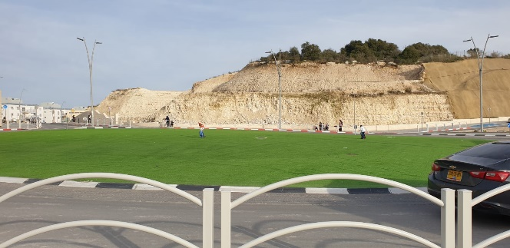
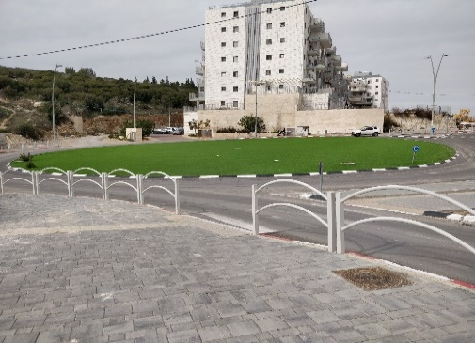
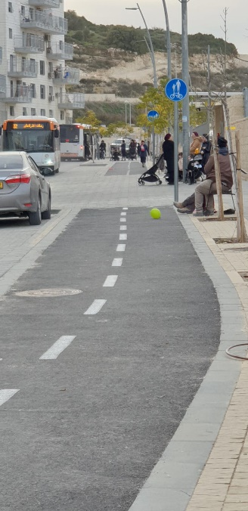
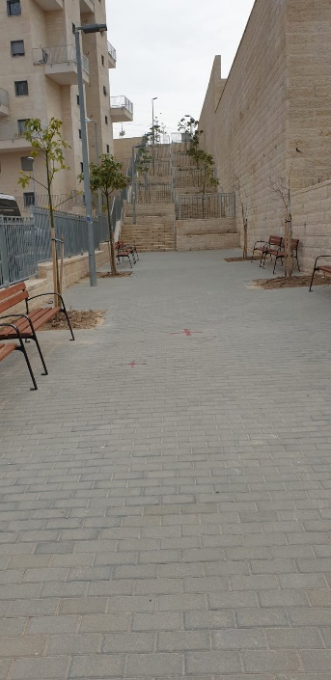
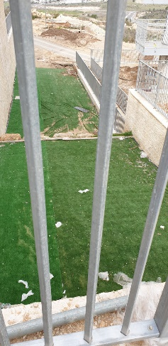
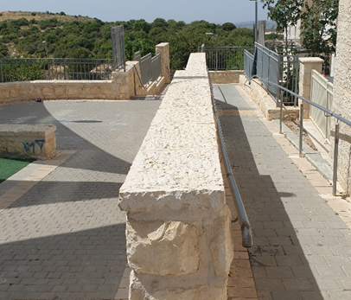
Observations & Pictures from the Ground Adjusting the Urban Environment for Safe Mobility
רמת אברהם- הכיכר הירוקה
מתצפיות ה-XPLORE עלו הבדלים בין השכונות רמת אברהם וג'1
שכונה ג'1:
מאופיינת במקומות לשהייה בטוחה עם ילדי הגיל הרך
שפע מרחבי משחק, מבני ציבור קבועים
מרחב ציבורי נקי, מתוחזק היטב וכמעט ללא מכשולים
עיקר ההתניידות רגלית למרות התנאים הטופוגרפיים, מיעוט מחזיקי כלי הרכב ותדירות אוטובוסים נמוכה
מחסור בפעילויות עבור הורים וילדים (בדר"כ מבלים בשעות אחר הצהריים בבית)
רמת אברהם:
מחסור במקומות לשהייה בטוחה עם ילדי הגיל הרך
מרחבי השכונה בעיקר משמשים למעבר
מחסור במוקדי עניין, מקומות ישיבה וצל
מכשולים להתניידות (אתרי בנייה, שטח שאינו מגודר)
רמת אברהם- ציר רחוב גרוסמן
ניידות
רמת אברהם
"לרוב לא מבלים במרחב הציבורי בשל היעדר בטיחות"
ג'1
"יש הרבה מעברי חציה ומעקי בטיחות, אנחנו מרגישים בטוחים להסתובב ברחוב ובגנים הציבורים"
"קל להתנייד ברגל בשכונה, יש נגישות להכול, רוכבים אופניים נשמרים לשבילי אופניים"
שכונה ג'1 – פארק האותיות וציר אחיה השילוני
בקשות/צרכים לא ממומשים
רמת אברהם
"לבנות מרחב בטיחותי לאופניים ולקורקינטים. מתקנים שהילדים יוכלו "להוציא עליהם אנרגיות".
"בעיקר שיפור הבטיחות בשל החניות והרכבים. להוסיף מתקני כושר, מקום לשחק כדורסל או כדורגל. בניית מרכזי קניות. להגביר את תדירות קווי התחבורה הציבורית"
ג'1
"אין פעילויות לילדים/הורים וילדים בשכונה, אין חדר כושר - בשביל הכול צריך לנסוע מחוץ לשכונה, אבל תדירות התחבורה הציבורית נמוכה ויש פקקים ביציאה מהשכונה"
"היינו רוצים שיהיה כאן יותר פעילות"

Slide 40
Findings Establishing Areas for Spending Time and Playing Together
מרבית התושבים אינם מבלים במרחב הציבורי/ גינות משחק בעיר בשל: מחסור בגינות בשכונת המגורים, במתקני שהייה ומשחק המתאימים לילדים בגילים שונים, היעדר בטיחות וסיבות תרבותיות (חוסר נעימות מצד הגברים כיוון שהילדים מלווים לרוב על ידי נשים).
43% דיווחו כי מבלים עם ילדיהם במרחב הציבורי/גינות משחק כשהם לא במסגרת
"פעמיים-שלוש בשבוע אנחנו מחפשים גינות בשכונות אחרות, כמו קבצנים".
30% בלבד סבורים כי אזורי הטבע בבית שמש מותאמים לשהייה של ילדי הגיל הרך, בעיקר כיוון שהם אינם בטיחותיים דיו והיעדר מתקני שהייה (ספסלים, שולחנות פיקניק)
(20% בקרב הורים לילדים בגילי לידה עד 3)
"גם בגינה גדולה, כשאני יוצא עם הילדים, אני מרגיש חריג. לא רואים בנוף אבא שיוצא עם הילדים. זה 80 אחוז אימהות ו- 20 אחוז אבות"
מתצפית שנערכה שכונת ג'1 קיימים מספר שטחים ציבוריים ברחבי השכונה, נוסף על פארק האותיות ורחבת המרכז המסחרי, שיכולים להוות פוטנציאל להתערבות/ לשמש כמרחבי משחק ושהייה זמניים:
במפלס התחתון של גינת כיס הסמוכה לכתובת אחיה השילוני 16 – ישנה מדשאה נעימה ומגודרת, עם מספר ספסלים ושולחנות פיקניק.
במפלס התחתון של גן משחקים ברחוב אלישע, ובסמטה מול "בית המתנדב" – סמטה ללא מוצא, רחבת חניות הבניינים, מרוצפת אבנים משתלבות ומוצלת/מוארת היטב.
ציר משה רבנו – רחוב ללא מוצא המוביל לפארק משחקים בגודל בינוני, בגלל שמדובר בדרך ללא מוצא, הילדים משחקים גם בכביש ובמדרכה הצמודים לפארק.
"בגינה יש עניין בטיחותי, שאני צריכה לשמור שהיא לא תלך, ויש גם את התינוק שזוחל.. זה סביר אבל זה אומר שהולכים הביתה מאוד מהר כי קר להם ולא נעים להם" (רמה ג')
"חשבנו להקים לעצמנו גינה. הילד שלי בן 3, יצאנו איתו לגינה לא מזמן והוא לא ידע לטפס למגלשה גבוהה. הוא פשוט לא היה בגן בגלל הקורונה, לא יצאנו מהבית כמעט. הוא לא היה בגינה חצי שנה, אז הילד "לא בכושר". לקח לנו הרבה זמן להרגיל אותו לטפס, הוא ממש לא ידע איך עושים את זה" (רמת אברהם)
מתצפית שנערכה שכונת רמת אברהם עלה כי קיימים מספר שטחים ציבוריים ברחבי השכונה, שיכולים להוות פוטנציאל להתערבות/ לשמש כמרחבי משחק ושהייה זמניים:
הציר האחורי שבין בנייני "נוף צורים" לבין בנייני "רמת חסידים" הגובל בטבע ליד הבית (פעילויות חוץ, או סיורי טבע מודרכים).
שטחי המעבר עם מקומות הישיבה הצמודים למעבר המדרגות בין הרחובות גרוסמן ואדלשטיין.
האתר הארכיאולוגי הנמצא על תל בכניסה לשכונה.
"מדברים על כך שבימים אלה נבנות 2 גינות, אנחנו גרים במרחק של לפחות רבע שעה הליכה משתי הגינות המתוכננות. זה לא רלוונטי, אם אני צריכה ללכת עם הילדים שלי חצי שעה, זה פשוט לא קורה. זה עוד פעם לנסוע ברכב, ואם כבר נסענו ברכב אז ניסע לפארק" (רמת אברהם)

Slide 41
Findings Establishing Areas for Spending Time and Playing Together
95% מהילדים מבלים בשעות אחר הצהריים עם אמא שלהם
מקרב הורים שדיווחו כי ילדיהם מבלים רק בבית בשעות אחה"צ (n=28), הסיבה הרווחת היא גילם הצעיר של הילדים ומטעמי נוחות
כמחצית מהילדים מבלים במרחב ציבורי כלשהו (גינה/ רחוב/ שטח בניין/ חנייה), כאשר פי 2 יותר ילדים מבלים בגינה קטנה קרובה לבית בהשוואה למבלים בגינה גדולה (61% מול 28%)
רק 7% מבלים בחוגים/פעילויות העשרה, 39% מהם במסגרת התארגנות פרטית בשכונה
מקומות בהם הילדים מבלים מחוץ למסגרות

Slide 42
Findings Accompanying Content to Promote Parental Welfare
לדברי ההורים, יש מחסור בשירותים ייעודיים לגיל הרך בתוך שכונות המגורים (חוגים, בריכת שחייה, ספרייה ציבורית). בנוסף, ההורים מדווחים על קשיים בהגעה לטיפות החלב בשל פריסה דלה ברחבי העיר, זמני פעילות מוגבלים ועומסי התורים, עד כדי עיכוב במתן חיסוני השגרה לילדיהם.
לא עשיתי את כל החיסונים. אין תורים על הבוקר. הבוקר שלהם מתחיל ב-9:00. האחיות מאחרות. ואז אם לילד עולה החום יש תור רק לעוד חצי שנה
19% מהילדים נמצאים במסגרת של מעונות יום המפוקחים על ידי התמ"ת. כמחצית ממשיבי הסקר דיווחו כי מסגרות היום אינם נמצאים במרחק הליכה מהבית.
90% מההורים צרכו את שירותי טיפת חלב בעיר וקרוב למחציתם נעזרו בשירותי התפתחות הילד; 5% בלבד מהילדים לא השתתפו באף שירות (כיוון שההורים לא הכירו את השירותים/לא נזקקו להם). יש לציין כי 13% מתושבי רמה ג'2 לא צרכו אף אחד מהשירותים הללו.
יותר מההורים משתמשים בשירותי ייעוץ/הדרכה לפני לידה במסגרת פרטית או קהילתית (בהשוואה למשתמשים בשירותי קופת חולים או טיפות חלב). אחרי הלידה, יותר הורים משתמשים בשירותי ייעוץ/הדרכה של קופ"ח/טיפות חלב.
32% מההורים לא השתמשו באף אחד משירותים אלו. זאת בעיקר כי לא חשבו שיש להם צורך בהם (59%) ולא ידעו כי שירותים אלו קיימים בבית שמש (35%).

Slide 43
Findings Accompanying Content to Promote Parental Welfare
רק 18% מהתושבים מרוצים מתפקוד העירייה בדאגה לצורכי הגיל הרך.
20% דיווחו שהעירייה משתדלת לפתור בעיות הקשורות לתשתיות במרחב הציבורי בעקבות פניות תושבים.
30% מהתושבים מקבלים מידע על המתרחש בעיר ועל פעולות העירייה עבור הגיל הרך מהעיתונות המקומית (58% מתושבי רמה ג'2), 18% מקבלים מידע משילוט/ מודעות/ פליירים, ו- 14% דיווחו כי הם לא מקבלים כלל מידע מהעירייה בנושא.
24% בקרב נשים
21% בקרב הורים מגיל לידה עד שנה
32% בקרב נשים
29% בקרב הורים מגיל לידה עד3
31% בקרב הורים לבני 4-6
14% בקרב נשים
35% בקרב נשים
46% בקרב תושבי רמה ג'2
42% בקרב נשים
46% בקרב הורים לבני 4-6
25% בקרב נשים
29% בקרב תושבי רמה ג'2
"זה לא משהו ממוסד מהעירייה, זו לא איזו תוכנית, זה אנשים פרטיים שפותחים חוגים. גם בתוך הצהרונים של בית הספר יש לנו חוגים. זה לא מקצועני אלא חובבני. זה נחמד אבל זה לא בקטע של העשרה אמיתית לילד" (אימהות, רמת אברהם)
"יש רק דברים פרטיים. אפשר לשלם פרטי לעיסוי תינוקות וזו הוצאה" (אימהות, רמת אברהם)
"אצלנו אין פרסום על השירותים של העירייה, אני באופן אישי חשוף למדיה ושומע על הדברים. הילדים שלי רשומים לחוגים ברמה א' וזה כמו "בייביסיטר" (קבוצת מיקוד אבות)

Slide 44
ממצאים קהילתיות בין הורים, אינטראקציה חברתית ותחושת שייכות לעיר בית שמש
מניתוח ממצאי הסקר עולה כי –
54% מתושבי בית שמש מרגישים תחושת שייכות חברתית רבה לקהילת ההורים בשכונת מגוריהם (61% אצל הורים לילדים בגילי לידה עד 3).
בפילוח לפי שכונות עולה כי תושבי שכונת ג'1 מרגישים תחושת שייכות קהילתית נמוכה יותר בהשוואה לכלל הנשאלים (36%).
68% מהם סומכים על שכניהם/ חבריהם שיוכלו לסייע להם בעת הצורך (73% אצל הורים לילדים בגילי לידה עד 3).
רבע מהתושבים יוזמים או מוכנים במידה רבה לפעול לקידום הגיל הרך באזור מגוריהם (38% מקרב תושבי רמה ג'2).
34% דיווחו כי הדיירים אינם שומרים על תקינות וניקיון השטחים הציבוריים שמסביב לשטח המגורים.
ההבדלים בין תושבי שכונות ג'1 לרמת אברהם, באו לידי ביטוי גם בדברי משתתפי קבוצות המיקוד ובשיחות עם תושבים בעת התצפיות. האמהות המתגוררות בשכונת רמת אברהם סיפרו על מפגשים בערבי שבת, ערבים חברתיים מאורגנים ומפגשים בחניות הבניינים. לעומתן, רק חלק מהאמהות משכונה ג'1 סיפרו על תחושה של קהילתיות. אצל האבות (משתי השכונות) ניכרה הסכמה כי קיים קשר מינימלי בלבד בין השכנים.
אבות
"שכנים זה שלום שלום, אין הרבה מפגשים מעבר. אני אישית לא מחובר פה לקהילה עדיין. זה משהו שחסר לי ולילדים. אצל גברים אין הרבה אינטרקציה"
אימהות רמת אברהם
"לא חשבתי שיהיה כ"כ נחמד עם השכנות, אנשים מאוד נעימים, כולם אכפתיים אחד כלפי השני. בליל שבת אנחנו יורדות לכיכר מרכזית, שביום חול אי אפשר לשבת בה, זה מקום המפגש, יש שם דשא סינטטי".
"השכנים והשכנות הם כמו אחים ואחיות"
אימהות ג'1
"יש לי את השכנות, אבל זה פחות עזרה, כי זה קושי לשמור על הילדים. כל אחד יש לו את שלו והוא עסוק נורא"

Slide 45
Summary of Chapter B – Target Audience: Beit Shemesh Residents, Parents and Their 0-6-Year-Old Children
רוב תושבי בית שמש לא מחזיקים רכב ומתניידים בשכונה באופן רגלי לאורך כל שעות היום, זאת לאור התנאים הפיזיים: מרחקים ארוכים, טופוגרפיה הררית, תדירות אוטובוסים, מפגעי בטיחות מעבודות בנייה | מרבית התושבים אינם מבלים במרחב הציבורי/ בגינות משחק בעיר בשל: מחסור בגינות ליד הבית, מתקני משחק שלא מותאמים לטווח גיל רחב, מרחבים לא מותאמים לשהייה או שאינם בטיחותיים | מורגש מחסור בשירותים ייעודיים לגיל הרך בתוך שכונות המגורים. כשליש מהתושבים לא צרכו כלל שירותים לגיל הרך או תוכן להורים (ממוסדים או פרטיים) | מרבית תושבי בית שמש מרגישים תחושת שייכות גבוהה לעיר וסומכים על שכניהם שיעזרו להם בעת הצורך. חלקם מוכנים ליזום ולפעול למען קידום הגיל הרך באזור מגוריהם
חשוב לתת את הדעת לנושא הבטיחות במרחב הציבורי, בעיקר בשכונות בהן מתבצעת בנייה מאסיבית. כדאי לבחון את נושא תדירות התחבורה הציבורית בבית שמש, בעיקר בשכונת ג'1 מומלץ לקדם מיזמים התורמים לתחושת הבטיחות במרחב הציבורי (למשל, פעילויות לבטיחות בדרכים בגנים) | כדאי לפעול למיפוי מרחבי שהייה אפשריים בקרבת הבית ולקדם את השמשתם כמרחבי משחק ושהייה זמניים באמצעות ייזום פעילויות במרחב הציבורי יש לבחון אפשרות להקמת גינות כיס בפיזור רחב, עם מתקני משחק המותאמים למגוון גילים | רצוי לבחון את פריסת השירותים לגיל הרך בעיר, כך שהתושבים יקבלו את השירותים להם הם זקוקים במרחק הליכה מהבית מומלץ לקיים פעילויות להורים ולילדים במרכזי השכונות, בשיתוף גורמים קהילתיים או עירוניים (כגון טיפות חלב, קופות חולים, מרכזים קהילתיים ומוסדות חינוך) | בתכנון יוזמות עבור ילדי הגיל הרך והוריהם, מומלץ לשתף הורים המעוניינים לקחת חלק ביוזמות אלו. יש בכך אף לשפר את רמת האמון של התושבים בעירייה. יש לבחון כיצד ניתן לעודד קהילת הורים פעילה בשכונות השונות, בעיקר בשכונת ג'1.

Slide 46
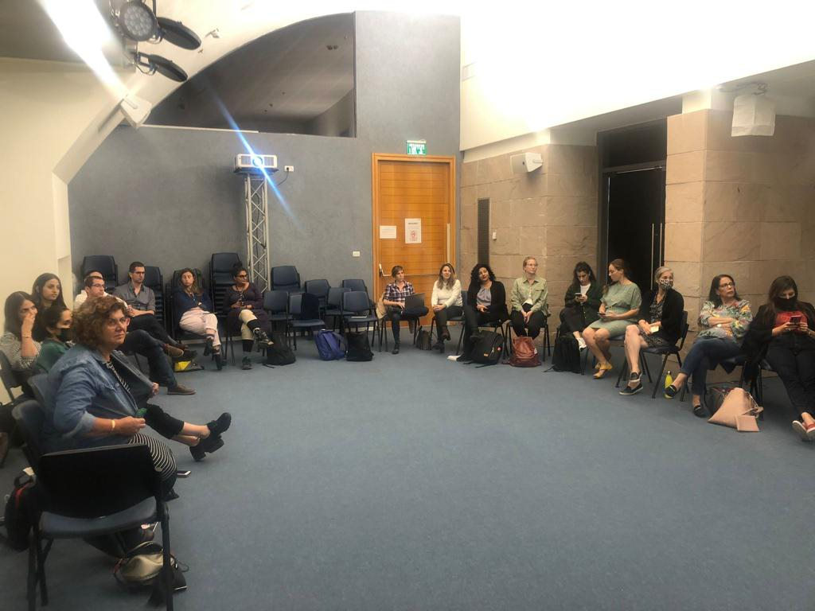
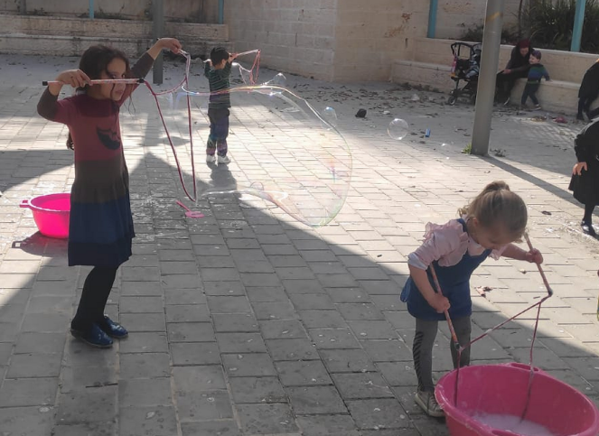
Chapter C
Hints of Change in Beit Shemesh

Slide 47
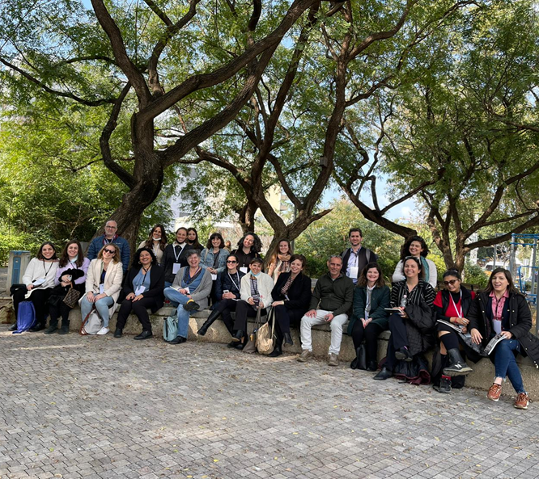
The Burgeoning Perceptual Shift among Municipal Officials
Three training sessions were held as part of the training for team members from the anchor cities participating in the Urban95 national expansion program:
A day tour at early childhood centers in Holon and Tel Aviv Port
A joint seminar with the Beit Shemesh team in Holon
At the end of each training session the participants were given a questionnaire. In the following slides we present the feedback findings regarding the training provided thus far for Beit Shemesh’s leadership team (N=14)
In addition, a focus group with key municipal officials was held in order to characterize their perception of the potential for change.

Slide 48
Post-Training Feedback Findings
מעל שליש חשו שההכשרות חידדו עבורם את חשיבות שילוב צורכי הגיל הרך בעבודתם, וכשליש הבינו כיצד ניתן ליישם אותם הלכה למעשה.
מעל למחצית מהמשתתפים חשו שרכשו ידע וכלים שישמשו אותם בעבודתם בזמן הקרוב.
מחצית מהמשתתפים חשו שהמפגשים העמיקו את קשרי העמיתים, אך רק 14% העידו כי ההכשרות היוו הזדמנות לשיתופי פעולה חדשים.
מרבית המשתתפים ציינו כי הבנת צרכי הגיל הרך, המפגש עם העמיתים והרחבת הידע ביחס לתוכנית Urban95 והשפעותיה, הן התרומות המרכזיות של ההכשרות.

Slide 49
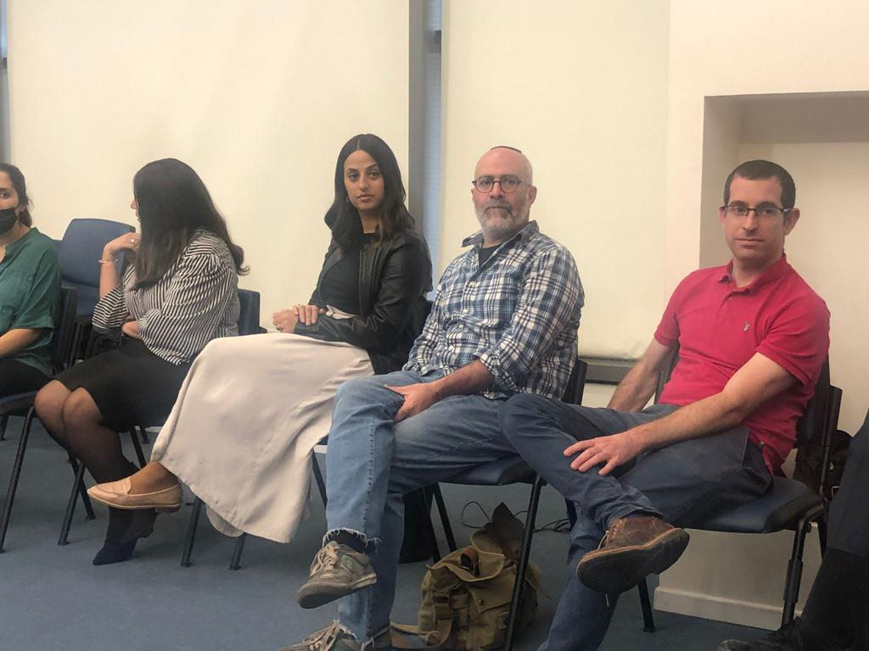
Post-Training Feedback Findings – Open Question Analysis
What new practical tools did you gain from the trainings?
מודעות לנושא התפתחות בגיל הרך
אסמכתא מחקרית לתחום הגיל הרך
היכרות עם הוועדה הארצית לתכנון ערים
שילוב צרכים לגיל הרך בסדנאות הורים
חיבור בין ממשקים בעירייה וגיוס בעלי תפקידים
What suggestions do you have for adjusting the urban space to early childhood needs?
יצירת מדיניות תכנון מוקדמת (בשלב התכנון הסטטוטורי/ שילוב ההצעות בתוכניות בינוי ואזורי פנאי של הרשות).
הגדלת המרחבים המותאמים לפעילות של הגיל הרך
חשיבה על בטיחות והנגשת המרחב הציבורי עבור ילדי הגיל הרך
מיתוג תחום התאמת המרחב העירוני לגיל הרך בקרב אנשי הרשות והתושבים

Slide 50
עיקרי תובנות מקבוצת מיקוד עם צוות מוביל
Key Insights from the Focus Group with the Leading Team
A rise in the importance of the issue and its place on the agenda מתבטא בעבודה היומיומית ברשות, תוך קבלת השראה מההיכרות עם הנעשה בערים אחרות.
A change in perception was observed - שהתרחש כלפי סוגיות של הגיל הרך, ומתבטא בין היתר בחשיבה קדימה "על היום שאחרי"
A change in work habits – ההכשרות הובילו לשינוי הרגלי עבודה לטובת ילדי הגיל הרך. עם זאת, עלה הצורך בקבלת כלים פרקטיים יותר.
New connections between municipal entities – עבודה משותפת לקידום התוכנית מהווה הזדמנות לשיתופי פעולה
Promoting internal motivation – המשתתפים הביעו יוזמה והעלו רעיונות לפעילויות שיכולות להתאים לתוכנית
"התחלתי להבחין במרחב באלמנטים שקשורים לגיל הרך שעד היום לא זיהיתי, מכיוון שהבנתי שזה חשוב"
"מחלקת מתקני המשחק, שעושה את הגינות, כבר לא עובדת על אוטומט, הבינו שצריך להתאים [את הגינות] לעוד אוכלוסיות"
"תוכנית זעירא מדהימה, אבל אורבן הרי לא יישארו פה, אז מה יישאר בסוף? בשביל זה צריך את הכלים, כדי לא ליצור תלות ולהעביר הלאה את הכדור"
"יש לחדד את ההיבטים היישומיים של ההכשרות ולהעניק למשתתפים דגש נרחב יותר על הפרקטיקה המעשית, במטרה לתרגמה לעבודה מידית בשטח"
"שיתוף פעולה מאוד פורה, גם מול גורמים שלא שייכים לאותו מעגל"
"לקחתי תובנות מההשתתפות בתוכנית, לעשות מסלול בימבות. צריך לחשוב לא רק על הגינה, אלא גם על מרחב הרחוב".

Slide 51
Case Study –
Zaira Activities
מקרה בוחן – פעילויות זעירא
במסגרת קבוצות מיקוד שערכה היחידה להערכת תוכניות במטח עם תושבות ותושבי בית שמש, שהינם הורים לילדים בגיל הרך, עלו תובנות ראשוניות המצביעות על מחסור במתחמי משחק ושהייה במרחב הציבורי בשכונות המגורים, לצד צורך בפעילויות העשרה לילדים בתוך תחומי השכונה ובמרחק הליכה מהבית.
על מנת לענות על צרכים אלו באופן מידי, יצאה תוכנית Urban95 בבית שמש בפיילוט – סדרת פעילויות בת שלושה מפגשים, במסגרתם מועבר תוכן העשרה המיועד לפעילות משותפת של הורה וילד. כל מפגש התמקד בתחום אחר: מוטורי, תחושתי והעשרה שפתית. בכל מפגש התקיימו שני סבבי פעילות זהים, על מנת לאפשר לכמה שיותר אימהות וילדיהם לקחת חלק בפעילות.
פעילות זעירא ברמת אברהם וברמת בית שמש ג'1 התקיימה בשני הסבבים בכל שכונה (8 פעילויות תוכן), סה"כ כ-150 אימהות ו- 420 ילדים. בסיורי אבות וילדים ברמת אברהם וברמת בית שמש ג'1 השתתפו כ-30 אבות ו-75 ילדים.

Slide 52
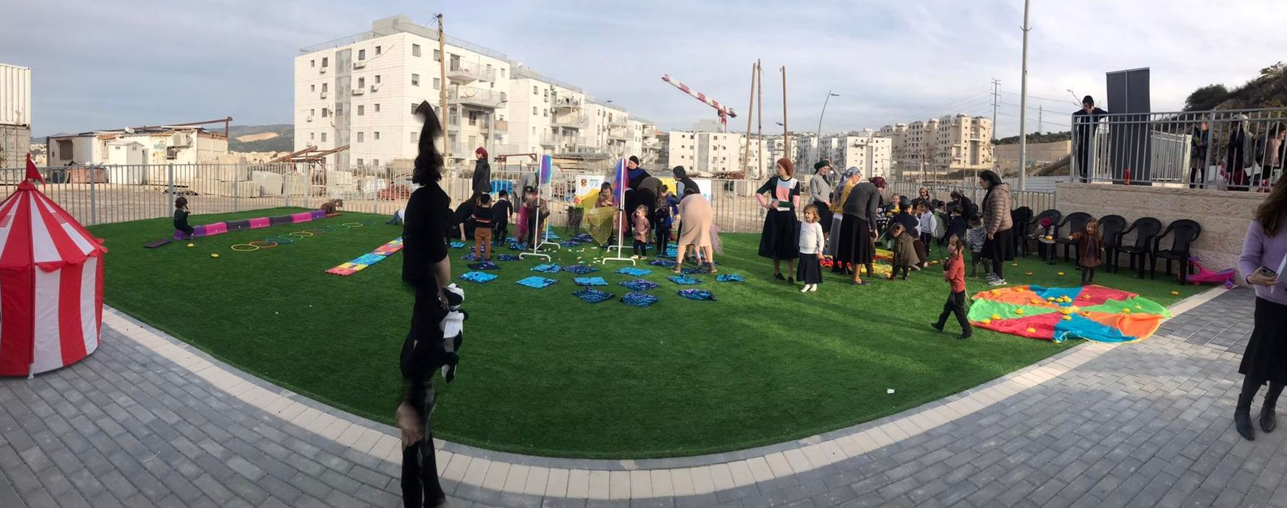
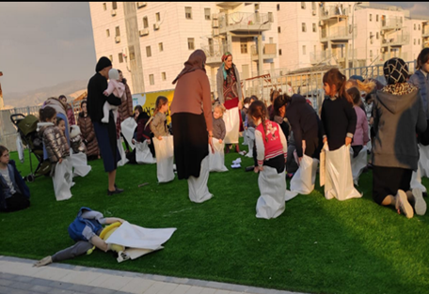
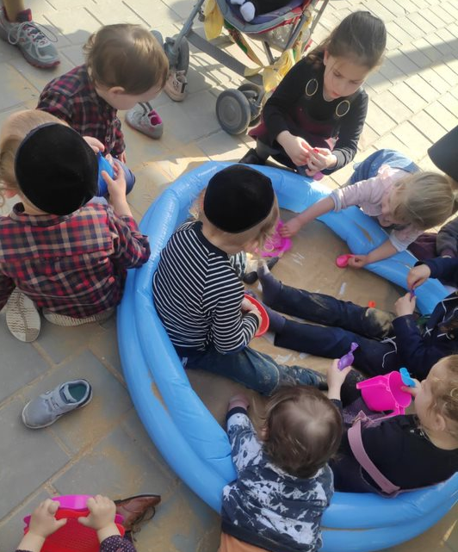
הפעלה מוטורית
Case Study –
Zaira Activities
סיורי אבות ובנים
הפעלה שפתית
הפעלה תחושתית

Slide 53
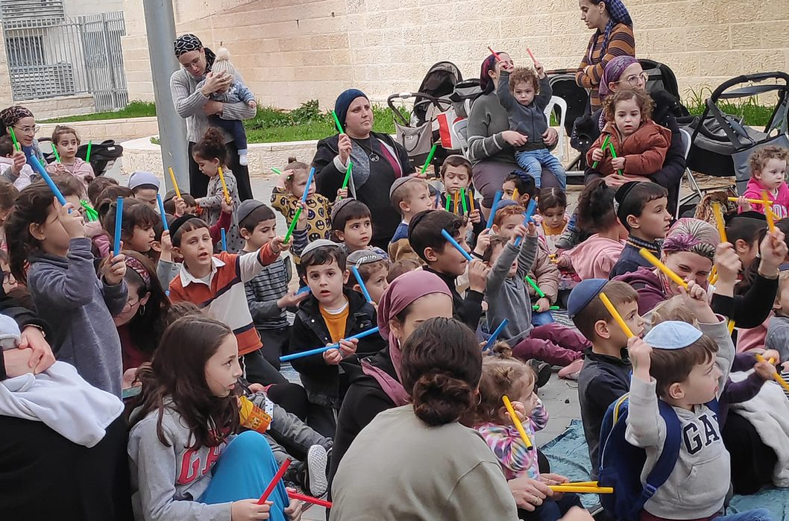
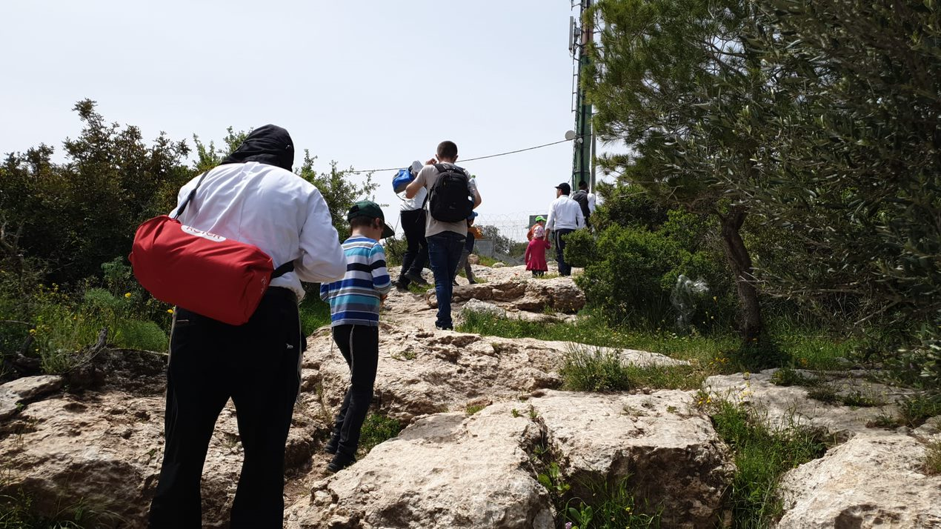
ממצאים ההשתתפות בפעילות מטעם -Urban95 כולל שביעות רצון
פעילויות זעירא – לאימהות וילדים
המתחמים שנבחרו לקיום הפעילויות הלמו את צרכי המשתתפות, והנגשת מרחב ישיבה נוח היווה משקל משמעותי בשביעות רצונן מהשהות בפעילויות.
האימהות שמחו על עצם ההתכנסות לשם הפעלת הילדים, ואמרו כי ימליצו לחברותיהן.
פעילויות בעלות אופי אקטיבי, שכללו תזוזה פיזית של הילדים, זכו לאהדה רבה יותר בקרב האימהות והילדים, בהשוואה לפעילויות מתונות יותר שכללו האזנה פאסיבית למנחה.
האימהות העדיפו פעילויות שהתאימו מבחינה תָּכְנִית לטווח גילים רחב, כך שהתאפשרה השתתפותם והנאתם של כלל ילדי המשפחה שהגיעו למרחב הפעילות.
מתן רעיונות יישומיים להמשך יצירה באמצעים ביתיים וחלוקת מרכיבים לעשות כן, ו\או קבלת שי, העלו את שביעות רצונם של המשתתפים (אימהות וילדים כאחד).
סיור אבות וילדים – רמת אברהם
המסלול הנבחר הותאם ליכולות הילדים הצעירים.
האבות היו שבעי קצון מקיום הסיור וציינו שהם מעוניינים בפעילויות מאורגנות ומודרכות נוספות.
כלל המשתתפים לקחו חלק פעיל בסיור, הפנו שאלות למדריך והביעו סקרנות רבה למתרחש סביבם.
האבות הודו על ההזדמנות שקיבלו להכרת המרחב הטבעי שסביבם, כמו גם על הרעיונות שניתנו להם להמשך סיורים בטבע הקרוב לביתם עם משפחותיהם.
"התרומה המרכזית היא עצם
היציאה מהבית להתאווררות" (אמא, פעילות העשרה שפתית)
"אני לוקחת איתי את משחק שיווי
המשקל על אדניות, משחק בכדור,
קפיצות בתוך החישוקים. יש תרומה
בפיתוח כישורים מוטוריים, המון כיף
והנאה, זה טוב כי אין גינה כדי לצאת
החוצה, לנשום אוויר או לראות את
העולם" (אמא, פעילות מוטורית)

Slide 54
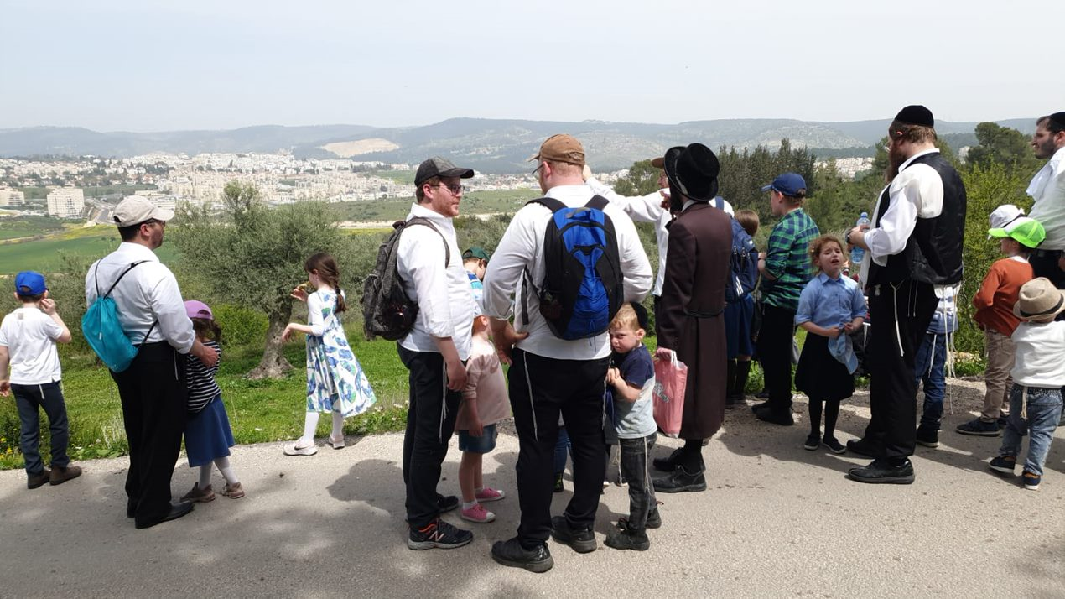
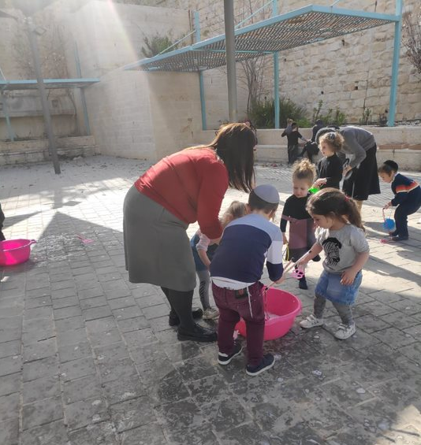
ממצאים ההשתתפות בפעילות מטעם-Urban95 כולל שביעות רצון
אינטראקציית הורה-ילד
נצפתה תקשורת ממושכת וקרובה יותר בין אימהות לילדים במפגשים עם הפעלה מונחית, לעומת מפגשים בהם הילדים הסתובבו בין תחנות ללא הנחייה סדורה.
המפעילות ניצפו מעודדות מעורבות אקטיבית של האימהות במהלך ההפעלה, ומשחק משותף של האימהות עם הילדים באמצעות מתן הסברים אודות השפעת המעורבות בפעילות להתפתחות הילדים.
סיור אבות וילדים זימן אפשרויות מגוונות לאינטראקציה פעילה, האבות נצפו מעודדים את ילדיהם להשיב על שאלות המדריך, ותיווכו לצעירים יותר את ההסברים והחידות כדי לסייע להם בהבנת המתרחש.
אינטראקציית ומשחק משותף בין הילדים וקהילתיות
במרבית המפגשים המשתתפים נטו לשבת במבנה קבוצתי קטן שמנה בעיקר את האם וילדיה.
מרבית האימהות לא ראו במפגש עם האימהות האחרות מניע מרכזי להגעה לפעילות.
בסיור אבות וילדים, ההיכרות המוקדמת בין האבות מהשכונה היוותה גורם מחבר שהאיץ את השיחות המשותפות ביניהם. אך במרבית העצירות בשטח, התאספו המטיילים אל היחידות המשפחתיות שלהם.
(אימהות, פעילות מוטורית)
"זה נחמד לי לפגוש אימהות נוספות פה"
"גם אני מחכה לזה כל השבוע לא רק הילדים"
"הם פוגשים חברים מהגן, נהנים, חיכו לזה כל השבוע, החוברת שקיבלנו בפעם הראשונה - הם כל היום משתמשים בה"
(אימהות, פעילות העשרה שפתית)
"באיזשהו אופן זה מייצר קשר עם אנשים אחרים בקהילה"
"חוויה מקסימה, אנחנו נהנים שיש פעילות כדי לצאת מהבית ולהפעיל את הילדים"

Slide 55
ממצאים ההשתתפות בפעילות מטעם-Urban95 כולל שביעות רצון
תרומת צוות ההפעלה להצלחת המפגשים
פעילויות בהנחיה סדורה של אשת מקצוע המשרה סמכות, כמו גם הנוכחות הקבועה של המפיקה במרחב הפעילות ומעורבותה בנעשה, תרמו באופן ניכר להצלחת המפגשים.
מומלץ להמשיך וקיים את הפעילויות בהנחיית נשות מקצוע שביכולתן לשמש גם כדמויות סמכות, כדי להבטיח את סדרם של המפגשים בנוכחות קהל רב של משתתפים.
לצורך העברת התוכן העומד בליבת הפעילות, יש לעודד שימוש בפעילויות אקטיביות המעוררות תזוזה ושיתוף פעולה מצד הילדים.
בפעילויות המורכבות ממלל רב יש לשקול שימוש באמצעים שונים להגברת האפקטיביות של הפעילות ועידוד האזנה פעילה.
יש להמשיך לחלק עזרים לשימוש בבית, כגון חוברות הפעילות, שזכו לתגובות חמות וכוללות רעיונות להפעלה ביתית וחיזוק הקשר בין הורה-ילד.
יש להמשיך ולשלב בפעילויות חפצים יומיומיים שקיימים בכל בית, ולהציע חלופות זמינות אחרות גם לחפצים אלה.
סיור אבות וילדים – הצלחת הסיורים נבעה גם מהנחיית המדריך שגירה את סקרנות הילדים באמצעות חידות, עודד אותם להיות אקטיביים והתאים את התוכן לעולמם התרבותי של המשתתפים.
"המפעילה היא מספיק יצירתית, הילדים נהנים מאוד, את רואה!" (אמא, פעילות מוטורית)

Slide 56
סיכום
פעילויות זעירא וסיורי אבות ובנים קיבלו תגובות חיוביות מאוד מהתושבים, שביקשו להרבות ביוזמות דומות ובתדירות קבועה וגבוהה יותר. הפעילויות עודדו אינטראקציה חיובית בין הורים וילדיהם וכן בין הילדים עצמם. עם זאת, המשתתפים לא ראו במפגשים הקהילתיים מניע מרכזי להגעה לפעילות.
ניכרת השקעה גבוהה בתכנון ובהוצאה לפועל של הפעילויות.
המרחב הציבורי נחווה כמקום בטוח, מזמין ונגיש עבור התושבים לבילוי משותף ושהייה.
הפעילויות יצרו אפשרויות מגוונות לאינטראקציה פעילה ולמשחק משותף בין המלווים לילדיהם.
האימהות הביעו שביעות רצון גבוהה יותר מפעילויות שהתאימו מבחינה תָּכְנִית לטווח גילים רחב.
מומלץ להמשיך לקיים פעילויות בהנחיית נשות מקצוע שביכולתן לשמש גם כדמויות סמכות.
מומלץ להתאים את הפעילויות העתידיות, כך שהן יהוו גם גיבוש קהילתי עבור הורי ילדי הגיל הרך.
"בתוך כל הדבר הזה אנחנו רוצים לאפשר לילדי העיר להרגיש שמישהו חשב עליהם, איזו סביבה, מרחב, אנחנו בונים להם, מתוך חשיבה יסודית ועמוקה"
(ראש העיר, ד"ר עליזה בלוך)

Slide 57
Bibliography & Appendixes

Slide 58
Bibliography – References and Documents analyzed as Part of the Evaluation
Quality of Life of Populations in Israeli Society – 2019 Quality of Life Index, October 2019. The Haredi Institute for Public Affairs
שנתון החברה החרדית בישראל, לי כהנר וגלעד מלאך, 2020, המכון הישראלי לדמוקרטיה.
הלשכה המרכזית לסטטיסטיקה, משפחות בישראל- נתונים לרגל יום המשפחה, 2021.
הערכת תוכניות שמטרתן קידום התפתחות בגיל הרך: סקירת ספרות, המרכז לטכנולוגיה חינוכית, אפריל 2016.
תוכנית מתאר כוללנית בית שמש, מנהל התכנון, משרד הבינוי והשיכון, ארמון אדריכלים וקייזר, דצמבר 2020.
פגישת היכרות ופתיחה – Urban 95 בית שמש, 15.02.2021.
סיכום ועדת היגוי בבית שמש, 28.04.2021.
הלשכה המרכזית לסטטיסטיקה. נתונים כללים- שנת 2020.
מיפוי ההון האנושי בבית שמש. איתן רגב, איציק קרומבי ושני זוסמן-אפרתי. המכון החרדי למחקרי מדיניות ועיריית בית שמש. אוקטובר 2021.
סיכום מפגש וועדות היגוי מס' 4. 09.08.2021.
בטרם- דו"ח תמותת ילדים מהיפגעות בלתי מכוונת בשנת 2021. ינואר 2022.
סיכום קבוצת מיקוד צוות בית שמש – הכשרות מקצועיות.
ממצאים סקר תושבים.
דוחות תצפית (דוח תצפית הפעלה מוטורית, דוח תצפית הפעלה שפתית, דוח תצפית הפעלה תחושתית, דוח תצפית סיור אבות ובנים, דוח תצפית אקספלור שכונת רמת אברהם).
דוחות קבוצות מיקוד תושבים (אימהות תושבות שכונה ג'1, אימהות תושבות שכונה רמת אברהם, קבוצת מיקוד אבות).

Slide 59
List of Interviewees
משתתפי קבוצת מיקוד עם הצוות המוביל של בית שמש
אוהד כהן- אדריכל העיר
שירה לוי בלדסר- עוזרת אדריכל העיר
אביטל כהן- מנהלת מחלקת מתקני משחק
יצחק גלסנר- רכז מגזר חרדי לביטחון קהילתי
יהודית חדד-עוזרת ראש העיר בתחום הנדסה
רחלי בן שטרית- מנהלת יחידת השירות לתושב
ראיונות למידה
שיר משעלי- פיתוח משאבים (צוערת)
שרית פוטוק- מנהלת את התוכנית הלאומית 360
דודו ג'מו- ראש מינהל תפעול
מורן אזו- מנהלת את המחלקה של הרשות הלאומית לביטחון קהילתי + ניהול בית הספר להורות בקהילה
אביטל שקד- מנהלת המרכז לגיל הרך (לשעבר)
שרי דרור- ראש מינהל חינוך
מעין כהן- מנהלת תוכנית אורבן 95 הרחבה בבית שמש
איתי דרייר- רפרנט חדשנות ואסטרטגיה במינהל חינוך
רותם שפיגלר- עוזר מהנדסת העיר (לשעבר)
אוהד כהן- אדריכל העיר בית שמש
יהודית חדד- עוזרת ראש העיר בתחום הנדסה
ענבר וייס- מהנדסת העיר

Slide 60
Appendix A: Beit Shemesh Resident Survey
Hello, this is a survey of parents who are Beit Shemesh residents regarding daily life in the city. Please answer the questions honestly and deliberately. Your opinion matters to us.
5. היכן נמצאת המסגרת בה רשומים ילדיך?
בשכונת מגורי- במרחק הליכה מהבית
בשכונת מגורי- לא במרחק הליכה מהבית
בשכונה אחרת בעיר
מחוץ לעיר
5. How do you currently get to and from the educational frameworks with your children? (Please mark all relevant answers)
a. On foot
b. Bicycle
c. Bus / shared taxi
d. Car
e. We take turns (with neighbors/friends from kindergarten / relatives)
f. Private transportation we pay for
g. Subsidized transport by the municipality
h. Taxi
i. Other, please specify:
3. How old are your children (please mark all relevant answers)
a.1-0
b. 1-2
c. 2-3
d. 3-4
e. 4-5
f. 5-6
g. 6 or older
4. באיזה סוג מסגרת נמצאים ילדייך? (יש לסמן את כל התשובות הרלוונטיות)
לא נמצאים במסגרת, נמצאים בבית
מטפלת
משפחתון
מעונות יום מפוקחים על ידי משרד התמ"ת
מעונות יום מפוקחים על ידי משרד החינוך
מעונות יום (ויצו/נעמת)
גן עירייה
צהרון פרטי
צהרון עירוני
אחר, יש לפרט:
1. כיצד את/ה מגדיר/ה את עצמך? (לאיזה זרם את/ה משתייך)?
א-חסידי/ת
ב- ליטאי/ת
ג- ספרדי/ת
ד- דתי/ה לאומי/ת
ה- בעל/ת תשובה
ו- מסרב/ת לענות
ז- אחר
2. כמה, בלי עין הרע, ילדים יש לכם?
0
1
2
3
4
5
6 או יותר
אני / אשתי בהריון

Slide 61
Appendix A: Beit Shemesh Resident Survey
9. להלן רשימת מקומות בהם ילדים מבית שמש יכולים לשהות כשהם אינם במסגרת, מהם המקומות בהם ילדיך נמצאים בדרך כלל? (יש לסמן את כל התשובות הרלוונטיות)
בבית עם הורים
בבית של בני/קרובי משפחה
בבית של חברים או שכנים
בגינה קטנה קרובה לבית
בגינה גדולה בשכונה או בשכונה אחרת
בפארק או בטבע קרוב לסביבת בית שמש
בג'ימבורי/משחקייה בשכונה
בג'ימבורי/משחקייה בשכונה אחרת בבית שמש
בג'ימבורי/משחקייה מחוץ לעיר בית שמש
בספריה
בחוגים/פעילויות העשרה
בבית כנסת או תלמוד תורה
אחר:___________
11. מקודם ציינת שילדיך נמצאים רק בבית/בבית של אחרים בשעות אחה""צ, אנא פרט/י מדוע:
פתוח
12. באילו מהשירותים הבאים השתמשתם אי פעם, עבור הילדים? (יש לסמן את כל התשובות הרלוונטיות
שירותי טיפת חלב
שירותי המרכז לגיל הרך/מתנ"ס
שירותי התפתחות הילד של קופת חולים
שירותי התפתחות הילד של מכון פרטי
מפגשי הכנה לקראת העלייה לכיתה א
ילדי לא צרכו אף אחד משירותים אלו
13. Why have you never used any of the services?
a. My children never needed them.
b. These services aren’t available in the neighborhood
c. There opening hours aren’t comfortable for me
d. They’re expensive/too expensive
e. I didn’t think they would benefit my child
f. I wasn’t familiar with these types of services
7. With whom of the following do your children usually spend the afternoon? (You can mark more than one answer)
a. Their mother
b. Their father
c. Their older siblings
d. Their grandparents
e. Their uncles and aunts
f. A nanny / babysitter
g. Friends’/ neighbors
i. Other, please specify:
8. איפה ובמה הילדים עסוקים כשהם לא נמצאים במסגרת חינוכית?
א- בתוך הבית שלנו
ב- בבית של קרובי משפחה
ג- בבית של חברים/שכנים
ד- בשטח הבניין או בחניה
ה- במרחב הציבורי- גינה ציבורית או רחוב
ו- בסידורים עם ההורים
ז- אחר
10. באילו מסגרות מתקיימים החוגים/פעילויות ההעשרה בהם ילדיך משתתפים?
במתנ"ס
במסגרת התארגנות פרטית בשכונה
במסגרת התארגנות פרטית בשכונה אחרת בבית שמש
אחר : ___________

Slide 62
Appendix A: Beit Shemesh Resident Survey
18. How do you usually get around with your children in the afternoon? (Please mark all relevant answers)
a. On foot
b. Bicycle
c. Bus/shared taxi
d. Car
e. Taxi
19. מדוע את/ה לא מתנייד/ת עם ילדיך בהליכה ברגל או ברכיבה על אופניים?
(יש לסמן את כל התשובות הרלוונטיות)
נמנע/ת מרכיבה על אופניים מסיבות תרבותיות
הנסיעה חוסכת לי זמן
היעדר מעברי חצייה
היעדר מדרכות רצופות
היעדר דרכים מונגשות לעגלות
היעדר ביטחון במרחב הציבורי
היעדר צל
היעדר שבילי אופניים/ מרחב ייעודי ובטיחותי לרכיבה
קושי להתנייד בשל העליות והירידות ברחוב
אחר, לפרט:
16. אילו שירותים היית רוצה לקבל מהעירייה/מהרשות בהקשר של הגיל הרך?
רחובות ומדרכות מותאמות ובטיחותיות
ניקיון ותברואה
גינות ליד הבית
מתקני משחק מותאמים לגיל הרך
הסעות מסובסדות ממוסדות חינוך
מוסדות קהילתיים בשכונה
מרכז לגיל הרך
מתנ"ס
טיפת חלב
משחקיה
יא- ספריה
יב- חוגי פיתוח והעשרה לילדים ולהורים
יג- אחר. פרט____
17. אילו תכנים היית רוצה לקבל מהעירייה/מהרשות במסגרת פעילויות העשרה לילדים ולהורים?
מפגשי הכנה לכיתה א'
סדנאות הדרכת הורים
פעילויות משותפות של הורים וילדים
חוגים/פעילויות העשרה לילדים (ספורט, מוזיקה, אומנות, שעת סיפור וכדומה)
פעילויות בטבע
אחר. פרט____
14. באילו מהשירותים הבאים השתמשתם כהורים אי פעם? (יש לסמן את כל התשובות הרלוונטיות)
ייעוץ/ הדרכה לפני לידה מטעם קופת חולים/טיפת חלב
ייעוץ/ הדרכה לפני לידה במסגרת פרטית או קהילתית
ייעוץ/ הדרכה אחרי הלידה מטעם קופת חולים/טיפת חלב
ייעוץ/ הדרכה אחרי הלידה במסגרת פרטית או קהילתית
מפגשי הורים/הרצאות בנושאי הורות מטעם העיריה ("בית ספר להורים")
מפגשי הורים/הרצאות בנושאי הורות במסגרת פרטית קהילתית
לא השתמשתי/ לא השתתפתי באף אחד מהשירותים הללו
15. "מדוע לא השתמשתם בשירותים אלו?
כי אני לא צריך/ה את השירותים הללו
כי לא חשבתי שזה יועיל לי
כי לא היה לי זמן
כי קשה לי להגיע בתחבורה ציבורית- אין לי רכב
כי שעות הפעילות לא מתאימות לי
כי לא יכולתי לממן כלכלית
כי לא ידעתי שיש שירותים כאלו בעיר

Slide 63
Appendix A: Beit Shemesh Resident Survey
24. באיזו מידה לדעתך הדיירים שומרים על תקינות וניקיון השטחים הציבוריים שמסביב לשטח המגורים (למשל, החניות והמעברים בין הבניינים, גינות הצמודות למבנים, העצים והספסלים הצמודים לבניין)?
בהחלט שומרים
במידה רבה מאוד
במידה רבה
במידה בינונית
במידה מועטה
במידה מועטה מאוד
כלל לא
25. באיזו מידה את/ה מרגיש/ה קשר או שייכות חברתית, לקהילת ההורים בשכונת מגוריך? (שאינם בני משפחתך)
בהחלט מרגיש/ה
במידה רבה מאוד
במידה רבה
במידה בינונית
במידה מועטה
במידה מועטה מאוד
כלל לא
22. באיזו מידה לתחושתך אזורי הטבע בתוך בית שמש והסביבה מותאמים לשהייה עם ילדים בגיל הרך?
בהחלט מותאמים
במידה רבה מאוד
במידה רבה
במידה בינונית
במידה מועטה
במידה מועטה מאוד
כלל לא מותאמים
23. מהן הסיבות שבגללן את/ה מרגיש שאזורי הטבע בתוך בית שמש והסביבה לא מותאמים לשהייה עם ילדים בגיל הרך?
השטחים הומי אדם
השטחים הטבעיים רועשים מידי לטעמי
השטחים הטבעיים אינם בטיחותיים מספיק
השטחים הציבוריים אינם נקיים מספיק
חסרים מסלולי טיול מאורגנים
חסרים מתקני שהייה כמו ספסלים, שולחנות פיקניק
אחר. פרט:_____
20. באיזו מידה לתחושתך המרחב הציבורי ו/או רחובות השכונה מותאמים לשהייה עם ילדים בגיל הרך?
בהחלט מותאמים
במידה רבה מאוד
במידה רבה
במידה בינונית
במידה מועטה
במידה מועטה מאוד
כלל לא מותאמים
21. באיזו מידה לתחושתך המרחבים הציבוריים ו/או הרחובות בשכונה בטיחותיים לשהייה של ילדים בגיל הרך?
בהחלט בטיחותיים
במידה רבה מאוד
במידה רבה
במידה בינונית
במידה מועטה
במידה מועטה מאוד
כלל לא בטיחותיים

Slide 64
Appendix A: Beit Shemesh Resident Survey
31. מהם הערוצים העיקריים באמצעותם את/ה מקבל/ת מידע על המתרחש בעיר ועל פעולות העירייה עבור הגיל הרך? (יש לסמן את כל התשובות הרלוונטיות)
לא מקבל/ת מידע על המתרחש בעיר בהקשר של הגיל הרך
מערוצים דיגיטליים של העיריה- אתר האינטרנט של העיריה, עמוד פייסבוק
שילוט / מודעות/ פליירים
קבוצת וואטסאפ שכונתית
תפוצת מיילים שכונתית
ממוסדות החינוך
מתלושי הארנונה
מעובדי העירייה
מהמוקד העירוני / 106
מהעיתונות המקומית
דרך בית הכנסת
אחר, לפרט:
29. Through which other channels would you like to receive information about what’s happening in Beit Shemesh and what the municipality is doing for young children?
Open ended…
28. Please leave your contact details for further communication:
Telephone no. + name_______________________
29. To what extent are you pleased with the municipality’s functioning in regard to early childhood needs in daily life?
a. Completely
b. To a very large extent
c. To a large extent
d. To a moderate extent
e. To a small extent
f. To a very small extent
g. Not at all
30. To what extent is does the municipality try to solve problems related to infrastructures in public spaces in response to residents’ requests?
a. Absolutely
b. To a very large extent
c. To a large extent
d. To a moderate extent
e. To a small extent
f. To a very small extent
g. Not at all
26. To what extent to you have someone close by you can turn to for help with your children?
a. Always
b. To a very large extent
c. To a large extent
d. To a moderate extent
e. To a small extent
f. To a very small extent
g. Not at all
24. To what extent are you willing to take the initiative and work to promote early childhood needs in your area of residence?
a. Already Active
b. Completely
c. To a very large extent
d. To a large extent
e. To a moderate extent
f. To a small extent
g. To a very small extent
h. Not at all

Slide 65
Appendix A: Beit Shemesh Resident Survey
Demographic questions
30. What is your gender?
a. Man
b. Woman
31. How old are you?
35. באיזו שכונה את/ה גר/ה?
א. הקריה החרדית
ב. העיר העתיקה
ג. רמת בית שמש ב
ד. רמת בית שמש א
ה. רמה ג'1
ו. רמה ג'2
ז. רמה ד
ח. שכונת המשקפיים
ט. נווה שמיר
י. רמת אברהם
יא. אחר. פרט_____
36. What is your current employment status?
a. Full-time employee
b. Part-time employee
c. Self-employed
d. Unpaid leave / unemployed
e. Full time University/ Yeshiva student
f. I don’t work (full-time parent)
g. Other:
37. What is your spouse’s employment status?
a. Irrelevant (I don’t have a spouse)
b. Full-time employee
c. Part-time employee
d. Self-employed
e. Unpaid leave / unemployed
e. Full time University/ Yeshiva student
f. I don’t work (full-time parent)
g. Other:
35. What is your highest education certificate?
a. Elementary diploma
b. Partial high school diploma
c. High school diploma
d. Tertiary / diploma studies
e. Torah education
f. Bachelor's degree
g. Master’s degree or higher

Slide 66
נספח ב' – מחוון תצפית פעילות זעירא
מיזם "Urban 95" – מחוון לתצפית פעילות- תוכנית הפעלה לגיל הרך בבית שמש
תצפיתן/ית: | מועד תצפית: | מיקום:
הנחיות כלליות:
משך תצפית כולל – שלוש שעות: מתוכננת פעילות בשני סבבים, שעה כל סבב. בנוסף יש לדגום חצי שעת התארגנות לפני ואחרי הפעילויות.
יש להתבונן בהתנהלות המפעילה, התנהגות ואינטראקציות של מבוגרים בינם לבין עצמם ועם ילדים (ובין הילדים), בהתאם למחוון התצפית, ולתעד את התרשמותכם לפי הקריטריונים השונים. מטרות מפגש ההעשרה השפתית (כפי שהוגדרו בתוכנית ההפעלה):
העלאת המודעות לקשר הישיר בין טיפוח שיח הורי לבין שפת הילד, האינטליגנציה ויכולות התקשורת שלו.
מתן רעיונות יישומיים ונגישים לטיפוח השפה בכמה רמות.
אימון וחיזוק המוח, ע"י העשרת אוצר מילים, לפיתוח זיכרון המסייע לשיום, שליפה ועוד.
יש לתעד ברגישות (לא במופגן) בתמונות את אזור ההתרחשות ואת המשתתפים
במהלך התצפית יש לפנות ל- 5-6 אימהות לשם שיחה קצרה (ראיון), לפי המחוון בעמוד האחרון - רצוי לדגום מרואיינות מכל קבוצת פעילות
יש ליזום שיחה עם הצוות – מנחת הפעילות הנוכחית ואחת מהמדריכות המסייעות
מה מטרת הפעילות בעיניה?
מה מידת שיתוף הפעולה והתגובות של המשתתפות? בהתייחסות גם לאימהות וגם לילדים
מה ניתן לשפר בפעילויות הבאות בסבב? (בהיבטים של התנהלות/תוכן/שיווק/תפעול/הכנה למנחים)
תודה ובהצלחה! צוות הערכת Urban 95, מטח
הערות כלליות (לתיעוד במהלך התצפית( - כאן המקום לתאר את מהלך ההתרחשות בקווים כלליים

Slide 67
נספח ב' – מחוון תצפית פעילות זעירא
קריטריונים לתצפית | עדויות מתצפית על פעילות (התנהלות המנחה, תיאור התנהגות הילדים והמבוגרים)
דמוגרפיה הערכת כמות מבוגרים וילדים, הערכה באחוזים של מאפייני גיל ומגדר הערכה באחוזים עבור כל הרכב מבקרים | מבוגרים מס' נוכחים בפעילות בזמן הצפייה____ נשים___ גברים___ קרבה: הורה___ סבים___ מטפל/ת___ אח/ות גדול/ה___ אחר___ | ילדים מס' נוכחים בפעילות בזמן הצפייה_____ בנות___בנים___ גיל: 0-3___ 3-6___ 6+___
 | הרכב: מבוגר וילד/ה 1___ עם 2 ילדים___ 3 ילדים+ ___ זוג וילד/ה___ עם 2 ילדים ___ 3 ילדים+ ___ קבוצה (כמה מבוגרים וכמה ילדים):__________ אופן התניידות למקום הפעילות: מבוגר/ים וילד/ים הולכים ___ מבוגר/ים עם עגלה ___ מבוגר/ים וילד רכוב (אופניים, בימבה, קורקינט) ___ הגעה ברכב___
הערכת משך שהייה | חלק משעת פעילות: רוב/כמחצית/מיעוט שעת פעילות מלאה: רוב/כמחצית/מיעוט יותר משעת פעילות (הצטרפות לסבב נוסף): רוב/כמחצית/מיעוט
תיאור כללי ומיפוי חסמים בכל קריטריון: לתת ציון בין 1 (כלל לא/ שלילי מאוד) ל- 7 (חיובי/ במידה רבה מאוד) *האם הוצבו שלטים המזמינים לפעילות/ הכוונה למתחם? עבור כל התרחשות יש לציין היקף מקרים שנצפו (כמות) ולתאר בפירוט הכללי ** שימוש יצירתי שתורם לפעילות ולמשתתפים לא נספר כהפרעה, יש לפרט בתיאור ההתנהלות | ציון (7-1) מרחב פעילות: נוחות הגעה (כולל עם עגלה)___ נוח לפעילות____ צל____ תאורה____ הגנה מרוח/גשם____ בטיחות (מפגע מסוכן, מדרגות)____ ניקיון _____ איכות ציוד (חפצים ועזרים נלווים)____ התאמה למגוון גילי ילדים_____ נוחות שהייה למבוגרים____ שירותים_____ נטילת ידיים_____ התאמה לכמות משתתפים_____ התאמה לתוכן (הצגה, קריאה)____ מרחב מוצנע ומאפשר התנהלות חופשית_____ פרסום והכוונה בסביבת הפעילות*____ מרחב החתלה ו/או הנקה _____ תיאור כללי של מרחב הפעילות, תיאור מילולי של המדדים לעיל, ונקודות חשובות לציון: היקף הפרעות בפעילות: מענה לטלפון (מצד המנחה) ___ תקלות בציוד___ רעש מצד המשתתפים שהפריע למהלך הפעילות (הצגה, קריאה)____ שימוש לא מותאם** בחפצי הפעילות (שפוגע בהתנהלות) לפרט:____________________________ אחר, לפרט:______________________ הפרעות מגורמי חוץ במרחב הציבורי: עוברי אורח מכל סוג ____ תנאי מזג האוויר ____ רעש מהסביבה____ אחר, לפרט: ______________________ פירוט כללי:

Slide 68
נספח ב' – מחוון תצפית פעילות זעירא
התנהלות מפעילים בכל קריטריון: לתת ציון בין 1 (כלל לא/ שלילי מאוד) ל- 7 (חיובי/ במידה רבה מאוד) לפרט על אופן ניהול הפעילות והתנהגות המנחה במהלכה | ציון (7-1) הנחייה ברורה ___ התאמה וגמישות (להפרעות, לצרכי המשתתפים) ___ עידוד משחק משותף מלווה-ילד ___עידוד יצירתיות ____ מתן רעיונות נוספים להורים להפעלת הילדים ____ התאמה שפתית (גם בהקשר של גיל וגם שפה-יידיש)______ תיאור התנהלות המנחה במפגש (פירוט ודוגמאות למדדים לעיל, תשומת לב לאופן התפקוד בשני המפגשים השונים, יחס כללי למשתתפות ולילדים וכל סוגיה ראויה לציון)
התנהלות המשתתפים (מבוגרים וילדים) ואינטראקציות בכל קריטריון: לתת ציון בין 1 (כלל לא/ שלילי מאוד) ל- 7 (חיובי/ במידה רבה מאוד) לתאר ולפרט על התנהגות המשתתפים וכל סוגי האינטראקציות, כולל התרחשויות בולטות ו/או חריגות מכל סוג | ציון (7-1) שמירה על הציוד והאביזרים ____ הקשבה למנחה ____ שיתוף פעולה ומעורבות ____ משחק משותף מבוגר-ילד____ אינטראקציית מלווה ילד (מאחר שרוב המשתתפות יגיעו עם יותר מילד אחד, יש להתייחס גם לתמרון בין הילדים וליחסים בתוך ההרכבים המשפחתיים): הערכת אחוז ההרכבים שרוב הזמן מתקיים ביניהם משחק משותף מלווה-ילד : במידה רבה___ במידה בינונית___ במידה נמוכה עד כלל לא (מלווה רק משגיח)___ הערכת אחוז ההרכבים שברוב הזמן התקשורת (מילולית ופיזית) שמתקיימת ביניהם (מלווה-ילד) היא: חיובית____ ניטרלית____ שלילית____ תיאור היחסים בתוך ההרכבים המשפחתיים- אימא וילדים: פירוט המדדים לעיל, חלוקת תשומת לב, יחסי אחים, דוגמאות לביטויי רגשות חיוביים ושליליים של אימהות ושל ילדים, תקשורת בין האימהות לילדים (האימא מסבירה את הנחיות הפעילות בטון ושפה מותאמים, קשובה למסרים מילדיה), רגישות לתגובות ולצרכים שהילדים מבטאים, משחק משותף בין אימהות לילדים ובין אחים, האם האימא מערבת ומעודדת סקרנות כלפי הפעילות אצל הילדים? אם כן, איך? קהילתיות: הערכה באחוזים של משחק משותף בין ילדים- בין אחים/חברים שהגיעו יחד____ בין ילדים שנפגשו במתחם____ אין משחק משותף בין ילדים, רק עם מלווה/לבד___ הערכת אחוז המבקרים שקיימו אינטראקציות בין מבוגרים- בתוך הרכב שהגיע יחד____ בין מבקרים שנפגשו במתחם____ אין אינט' עם מבקרים אחרים____ חסמים- כמות מקרים שנצפו: מתן טלפון נייד "להעסיק" את הילד___ מבוגר עסוק בטלפון _____ חסמים אחרים, לפרט: ____ תיאור קהילתיות - התנהגות המבוגרים והילדים, תיאור תקשורת ואינטראקציות (פירוט ודוגמאות לכלל המדדים לעיל, יחס למנחה, השתתפות פעילה בחלקי הפעילות השונים, עידוד הילדים להשתתף, יחסים בין הרכבי משפחות שונים, משחק משותף בין ילדים להורים ובין ילדים לילדים, אינטראקציות ושיח מבוגרים, מה מושך את תשומת לב הילדים? מה מעניין ומעסיק אותם?

Slide 69
נספח ב' – מחוון תצפית פעילות זעירא
מחוון שאלות לשיחות שטח עם הורים/משפחות במהלך התצפית
 | תשובות - משפחה # ____________
 | מבוגר 1 קרבה: הורה/ סבים/ מטפל.ת/ אחר, מגדר: ז/נ, גיל: ___ |  | מבוגר 2 קרבה: הורה/ סבים/ מטפל.ת/ אחר, מגדר: ז/נ, גיל: ___
 | ילד 1 מגדר: ז/נ גיל: | ילד 2 מגדר: ז/נ גיל: | ילד 3 מגדר: ז/נ גיל: | ילד 4 מגדר: ז/נ גיל:
 | מגורים: בשכונה/ מחוץ לשכונה – מאיפה? ____ השתתפות במפגשים קודמים (סה"כ 3): זה המפגש היחיד/השתתפתי גם במפגש בנושא הפעלה שפתית/הפעלה תחושתית/במפגש נוסף ואני לא זוכרת איזה אופן הגעה לפעילות: ברגל/ אופניים/ רכב/ תחב"צ תדירות השתתפות בפעילויות ציבוריות מטעם העירייה: כל שבוע/כמה פעמים בחודש/פעם בחודש/פחות/אף פעם
 | איפה שמעת על הפעילות? מחבר/ה, פליירים בתיבת דואר, קבוצות וואטסאפ שכונתיות, הפצה במייל השכונתי, אחר___
 | איך חווית את הפעילות? ממה את/ה נהנית וממה הילד/ים נהנה/נהנו? מה היה מוצלח? להתייחס לחלקי הפעילות השונים וגם באופן כללי- עידוד יצירתיות, עונה על צורך בהתאווררות, מפגש חברתי
 | ממה פחות נהניתם? מה טעון שיפור? התאמת תוכן לגילי הילדים ולריבוי משתתפים, אביזרים, ארגון
 | מהי תרומה מרכזית של הפעילות עבורך ועבור ילדייך? מה "תיקחו אתכם" מפה הביתה? חיזוק קשר ואינטראקציה חיובית, רעיונות וכלים חדשים וישימים למשחק משותף, למידה מהתוכן שעסק בהעשרה שפתית, אפשרות הבילוי במרחב הציבורי
 | סוגיית קהילתיות – האם הפעילות תרמה/עודדה יצירת קשרים חדשים עם הורים אחרים? האם זה היה חלק מהמניעים שלך להגיע לפעילות?
 | באיזו מידה היית ממליצ/ה לאחרים להצטרף לפה? למה כן/לא? באיזו מידה תרצה/תרצי להשתתף בפעילות דומה/לבוא שוב לפעילות כזו? למה כן/לא?
 | מי במשפחה מבלה עם הילדים בדר"כ אחר הצוהריים? איפה אתם מבלים עם הילדים בדרך כלל? איפה הילדים משחקים בדרך כלל? האם יש בבית שמש מקומות לבילוי עם הילדים במרחב הציבורי? האם יש בשכונה מקומות לבילוי עם הילדים במרחב הציבורי? (גינות משחקים, מתחמים מתאימים לשהייה) האם השתתפתם בעבר בפעילויות לילדים מטעם העירייה?
 | מתן ציון (1 - הכי פחות ל- 7 הכי הרבה) למידה בה המרחב בו התקיימה הפעילות: ניקיון ותחזוקה___ צל/תאורה___ התאמה לתנאי מזג האוויר (חום, קור, רוח, גשם)___ בטיחות לילדים ___ ציוד עזר ____ נוחות הגעה (בכלל ועם עגלה) ____נוחות שהייה למלווים (ישיבה, התמקמות, שירותים) ____ משך הפעילות (לציין- ארוך/קצר/מוצלח)______ התאמה לכמות המשתתפים (האם עמוס מדי)____ מתן ציון (1 - הכי פחות ל- 7 הכי הרבה) למידה בה תוכן הפעילות מספק: חיזוק קשר ומשחק משותף מבוגר-ילד_____ אינטראקציה בין ילדים _____ עידוד קהילתיות ושיח עם אחרים ______ גיוון בשגרת המשחק של הילד______ התאמה לילדים מגילים שונים ______עידוד יצירתיות____ מתן רעיונות חדשים ______ צורך בהתאווררות ______

Slide 70
Thank You!

